Slide 1
NodeJS Unit Test
Eko Kurniawan Khannedy

Slide 2

Eko Kurniawan Khannedy
Technical architect at one of the biggest ecommerce company in Indonesia
11+ years experiences
www.programmerzamannow.com
youtube.com/c/ProgrammerZamanNow

Slide 3
Eko Kurniawan Khannedy
Telegram : @khannedy
Facebook : fb.com/ProgrammerZamanNow
Instagram : instagram.com/programmerzamannow
Youtube : youtube.com/c/ProgrammerZamanNow
Telegram Channel : t.me/ProgrammerZamanNow
Email : echo.khannedy@gmail.com

Slide 4
Sebelum Belajar
Mengikuti Kelas JavaScript Programmer Zaman Now
NodeJS Dasar
NodeJS Package Manager

Slide 5
Agenda
Pengenalan Testing
Berkenalan dengan Jest Library
Membuat Unit Test
Matchers
Mock
Dan lain-lain

Slide 6
Pengenalan Software Testing

Slide 7
Pengenalan Software Testing
Software testing adalah salah satu disiplin ilmu dalam software engineering
Tujuan utama dari software testing adalah memastikan kualitas kode dan aplikasi kita baik
Ilmu untuk software testing sendiri sangatlah luas, pada materi ini kita hanya akan fokus ke unit testing

Slide 8
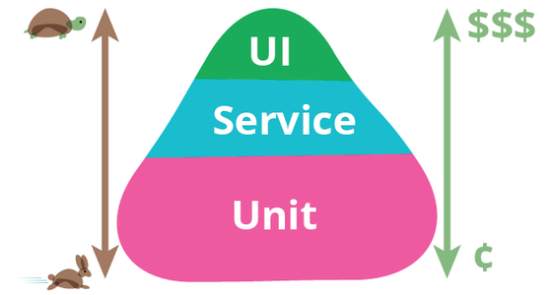
Test Pyramid
Notes:
Sumber Gambar : https://martinfowler.com/bliki/TestPyramid.html

Slide 9
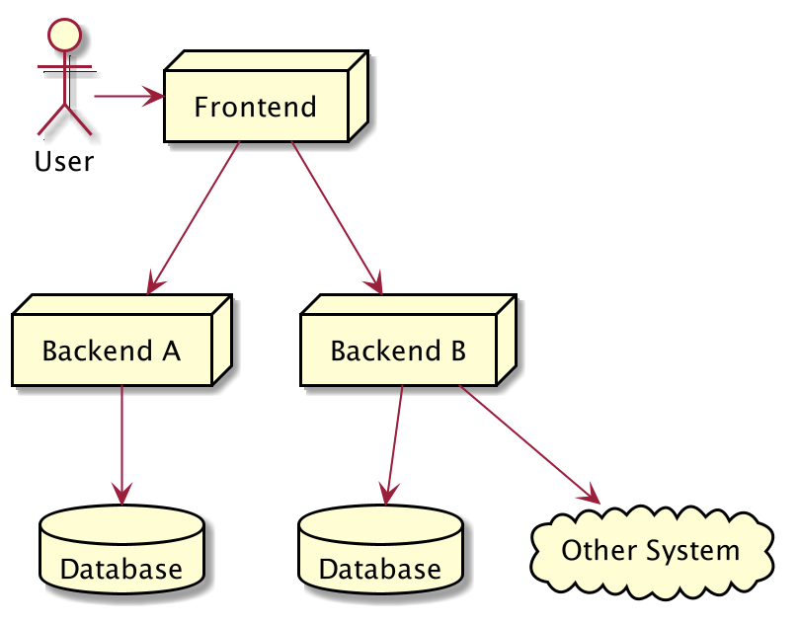
Contoh High Level Architecture Aplikasi

Slide 10
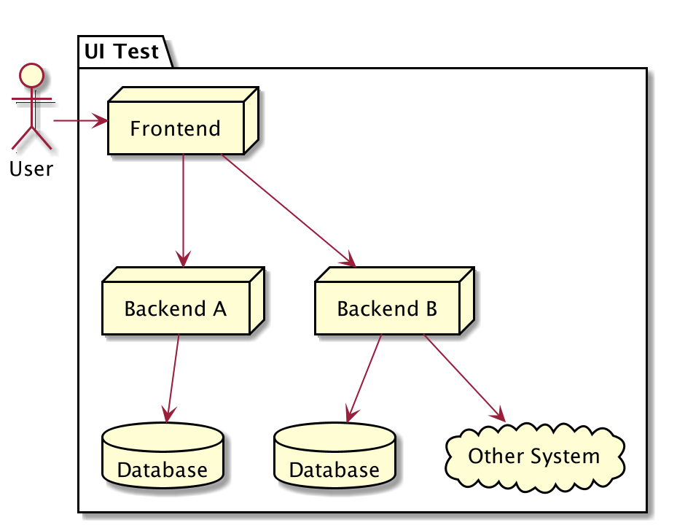
UI Test / End to End Test

Slide 11
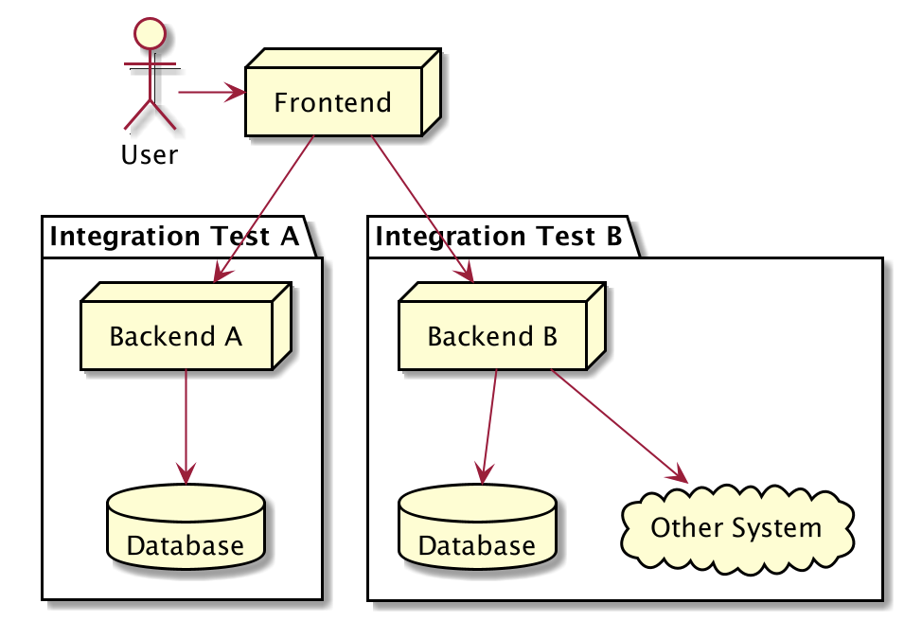
Service Test / Integration Test

Slide 12
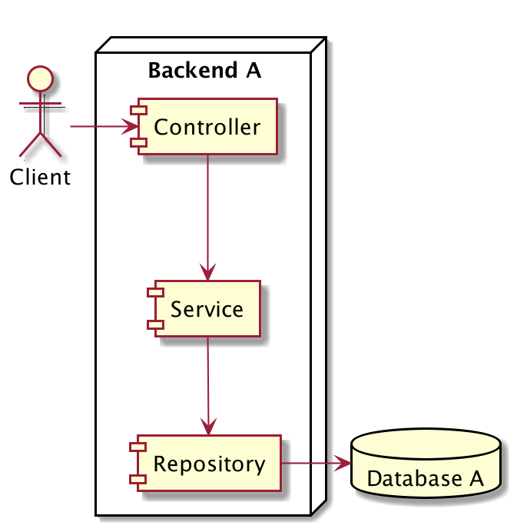
Contoh Internal Architecture Aplikasi

Slide 13
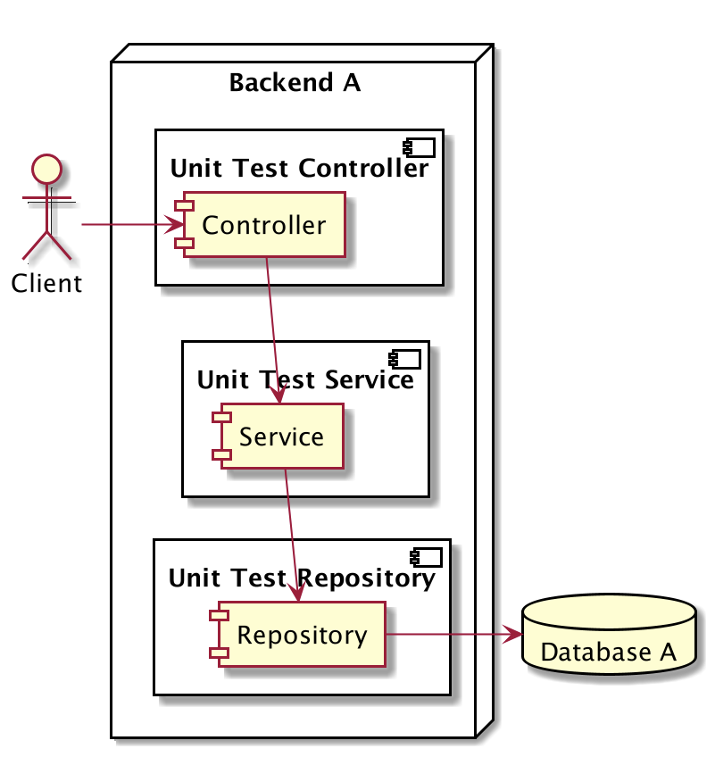
Unit Test

Slide 14
Unit Test
Unit test akan fokus menguji bagian kode program terkecil, biasanya menguji sebuah method
Unit test biasanya dibuat kecil dan cepat, oleh karena itu biasanya kadang kode unit test lebih banyak dari kode program aslinya, karena semua skenario pengujian akan dicoba di unit test
Unit test bisa digunakan sebagai cara untuk meningkatkan kualitas kode program kita

Slide 15
Pengenalan Jest

Slide 16
NodeJS Assertion Package
NodeJS sendiri sebenarnya memiliki package untuk melakukan assertion, namun kita tidak akan membahasnya, karena jarang sekali orang menggunakan package tersebut
https://nodejs.org/api/assert.html
Programmer NodeJS kebanyakan menggunakan library yang lebih baik untuk melakukan unit test

Slide 17
NodeJS Unit Test Library
Sebenarnya ada banyak sekali library opensource yang bisa kita gunakan untuk melakukan unit test di NodeJS
Jest : https://jestjs.io/
Mocha : https://mochajs.org/
Jasmine : https://jasmine.github.io/
Dan masih banyak yang lainnya

Slide 18
Pengenalan Jest
Jest adalah salah satu library untuk unit test NodeJS yang sangat populer
Jest sendiri dibuat oleh Facebook
Jest terintegrasi sangat baik dengan banyak teknologi seperti NodeJS, ReactJS, VueJS, dan lain-lain
Jest fokus pada kesederhanaan, sehingga penggunaannya sangat mudah untuk pemula yang ingin mencoba unit test
https://jestjs.io/

Slide 19
Membuat Project

Slide 20
Membuat Project
npm init

Slide 21
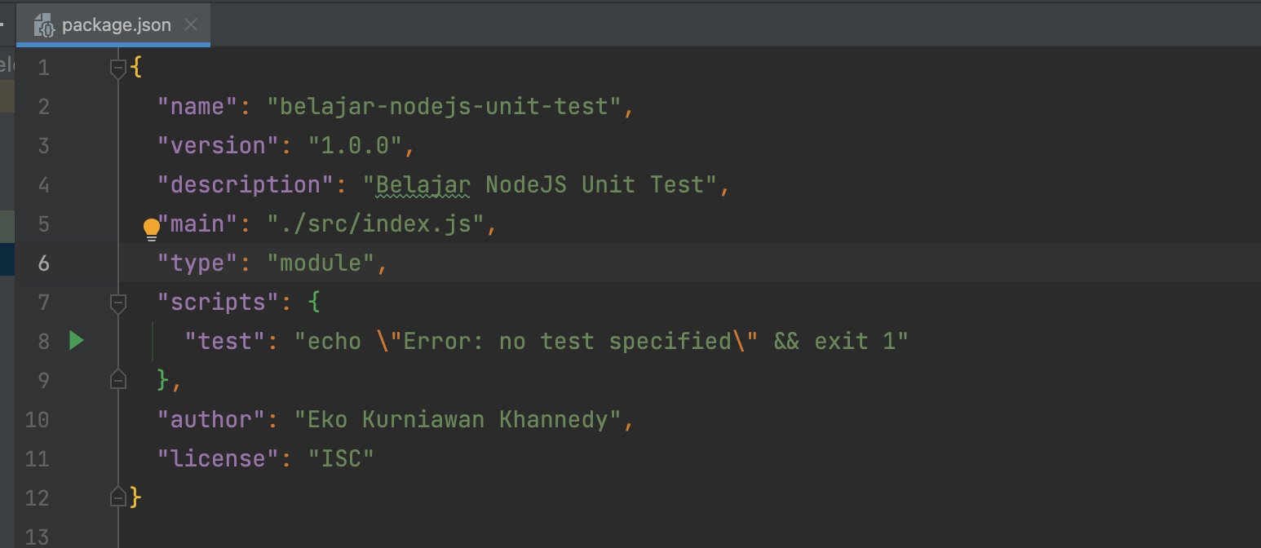
Kode : package.json

Slide 22
Menginstall Jest

Slide 23
Menginstall Jest
Jest digunakan untuk membuat unit test saja, sehingga kita tidak perlu menambahkan sebagai dependency production
Kita cukup tambahkan sebagai development dependency
Kita bisa tambahkan di package.json atau gunakan perintah : npm install jest --save-dev
https://www.npmjs.com/package/jest

Slide 24
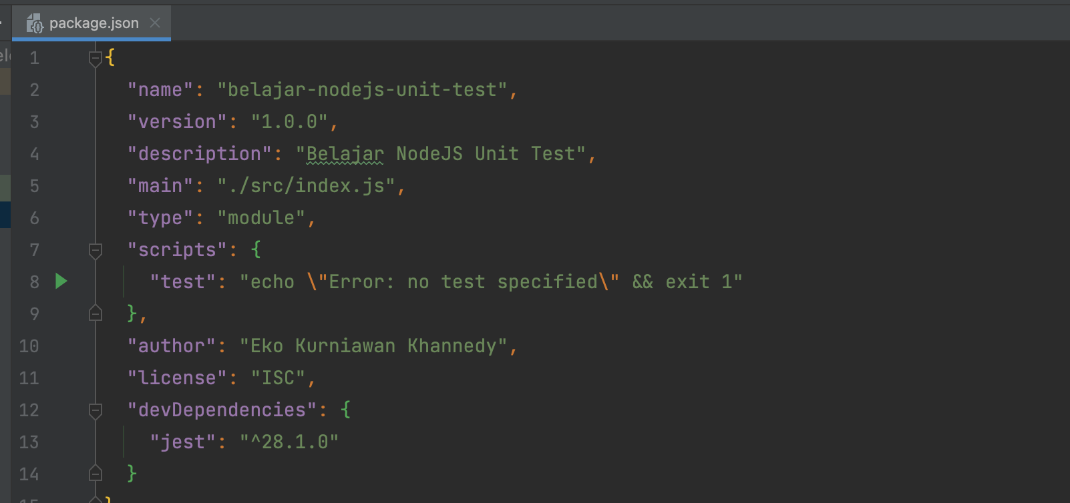
Kode : package.json

Slide 25
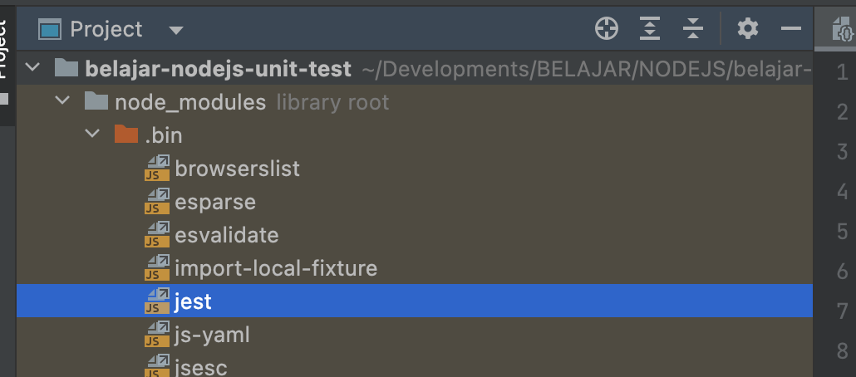
Program Jest

Slide 26
Menjalankan Unit Test
Untuk menjalankan unit test menggunakan Jest, kita bisa jalankan file jest yang ada di node_modules/.bin/jest
Tapi kita bisa permudah menggunakan script di package, cukup ketikkan kode program nya saja di bagian script test

Slide 27
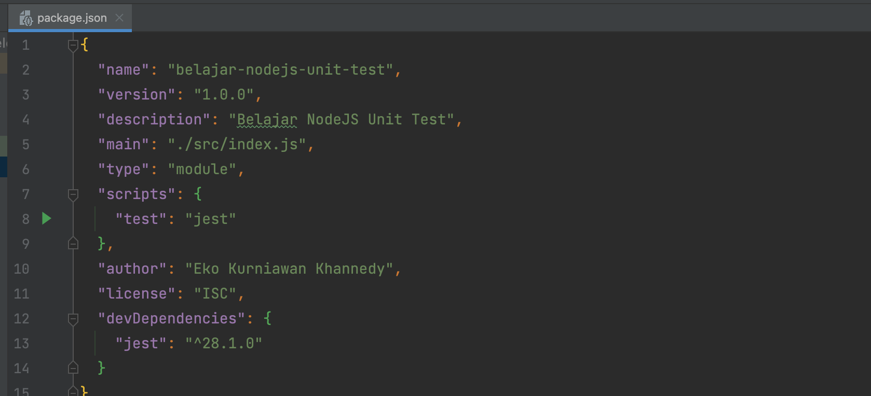
Kode : package.json

Slide 28
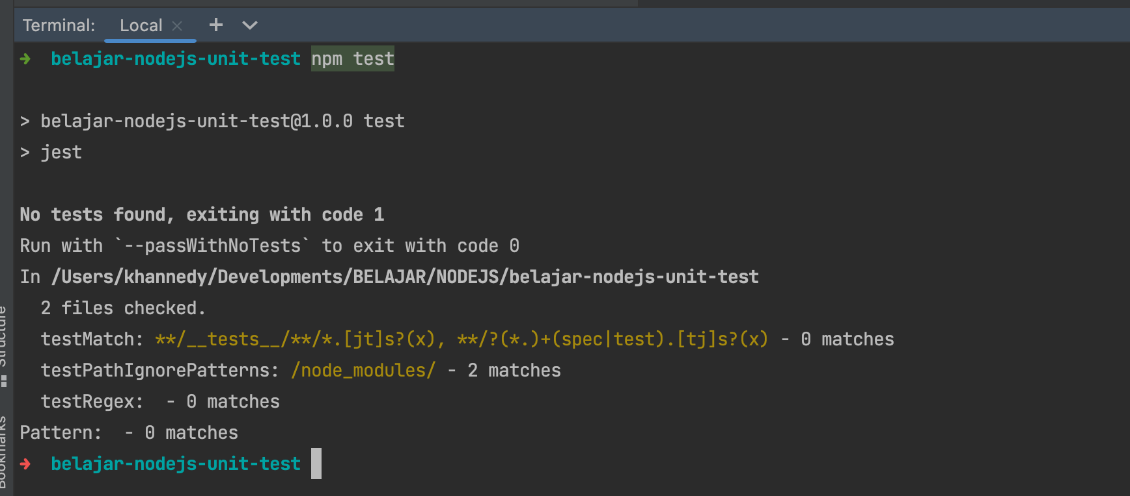
Kode : Menjalankan Unit Test

Slide 29
NPX
Menjalankan perintah jest lumayan ribet karena kita harus selalu menjalankan melalui folder node_modules/.bin/
Untungnya, di NodeJS terdapat program bernama NPX (Node Package Runner)
NPX ini digunakan spesial untuk menjalankan perintah yang bisa secara otomatis mendeteksi file yang terdapat di node_modules/.bin/
Jadi untuk menjalankan Jest, kita bisa menggunakan perintah : npx jest

Slide 30
Membuat Unit Test

Slide 31
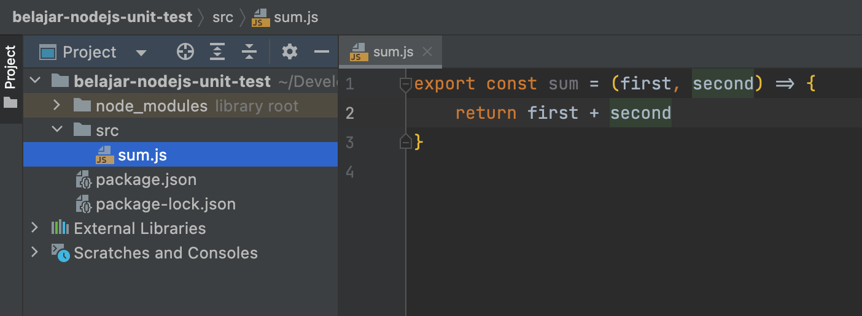
Kode : Sum Function

Slide 32
Membuat Unit Test
Jest sudah menyediakan function yang diregistrasikan secara global bernama test(), function tersebut digunakan untuk membuat unit test
test() memiliki parameter nama unit test dan juga function yang berisi kode unit test nya

Slide 33
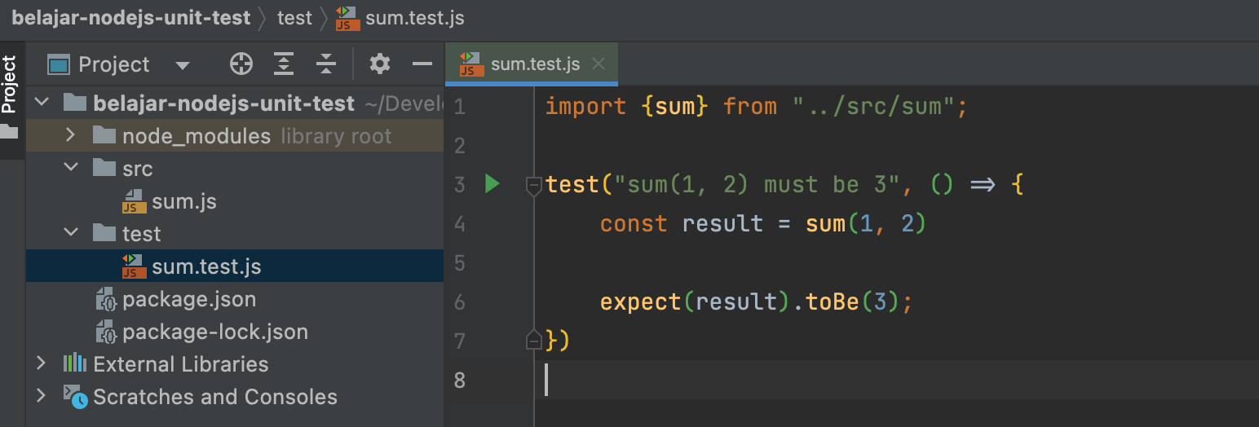
Kode : Test Sum Function

Slide 34
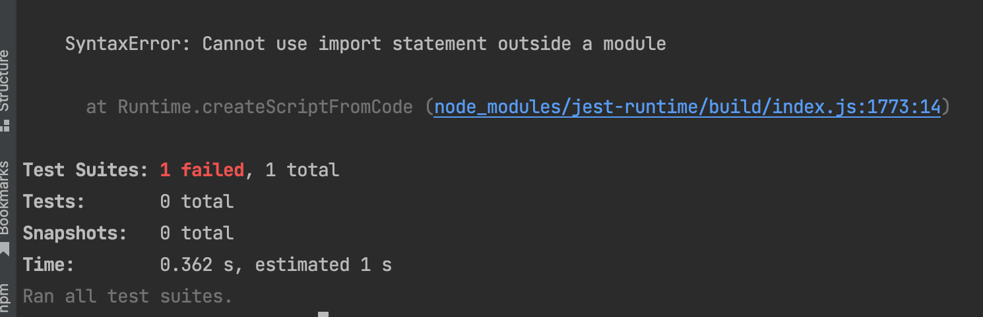
Hasil Test

Slide 35
Pengenalan Babel

Slide 36
Kekurangan Jest
Sejak awal belajar NodeJS, kita selalu menggunakan JavaScript Modules
Sayangnya, Jest sampai dibuatnya materi ini, belum mendukung JavaScript Modules, masih menggunakan cara lama menggunakan CommonJS dengan memanfaatkan function require()
Untungnya, ada library bernama Babel, yang bisa kita gunakan untuk membantu Jest

Slide 37
Jest Code Transformation
Jest mendukung code transformation, yaitu fitur dimana kita bisa melakukan pengubahan kode program sebelum dijalankan oleh Jest
Fitur ini yang dimanfaatkan untuk melakukan kompilasi ke kode JavaScript yang bisa dimengerti oleh Jest, memanfaatkan library Babel
https://jestjs.io/docs/code-transformation

Slide 38
Babel
Babel adalah JavaScript Compiler, yang digunakan untuk melakukan kompilasi kode JavaScript ke kode JavaScript yang berbeda versi, biasanya untuk ke versi yang lebih lama agar kompatibel dengan Browser versi lama
Dengan Babel, kita bisa membuat kode program dengan fitur JavaScript terbaru, seperti Modules, tapi bisa di compile menjadi kode JavaScript lama sehingga compatible ketika dijalankan oleh teknologi lama atau yang belum mendukung fitur JavaScript baru
https://babeljs.io/

Slide 39
Integrasi Babel dan Jest
Jest terintegrasi dengan baik dengan Babel, sehingga Jest bisa secara otomatis melakukan kompilasi kode JavaScript unit test kita dengan Babel, dan menjalankan kode JavaScript dengan versi yang kompatibel dengan Jest
https://babeljs.io/setup

Slide 40
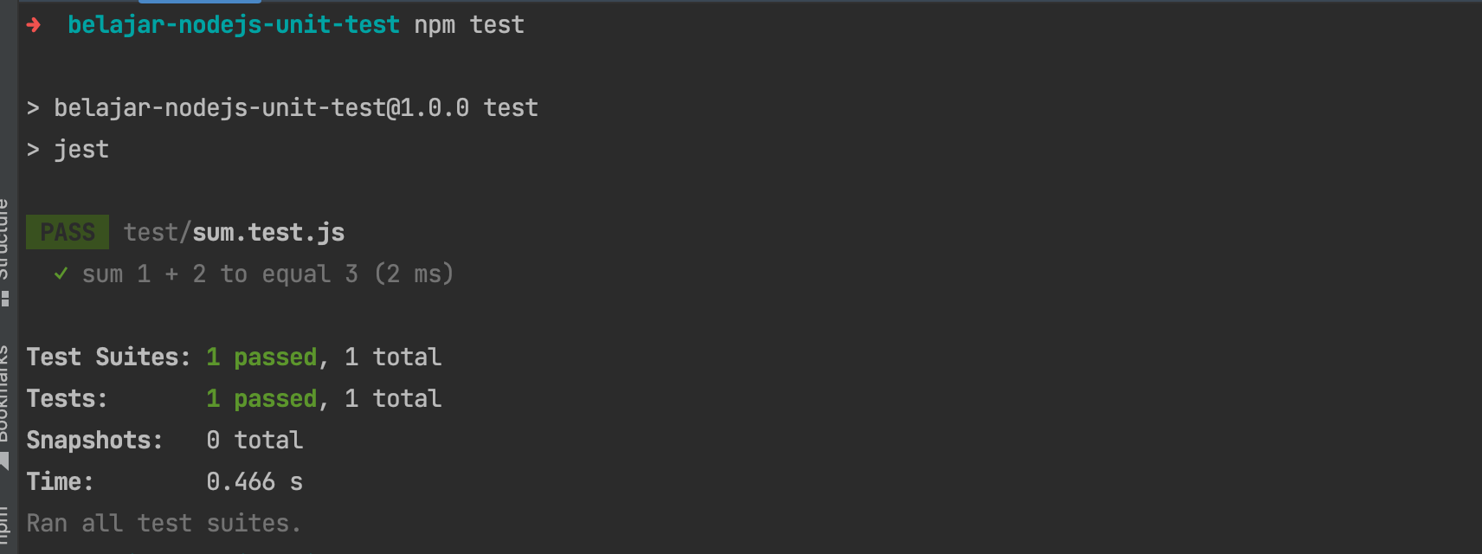
Kode : Menjalankan Unit Test

Slide 41
Jest Configuration

Slide 42
Jest Configuration
Jest memiliki banyak konfigurasi, namun jika kita tidak ubah konfigurasinya, Jest sudah memiliki default konfigurasi
Ada banyak sekali konfigurasi yang terdapat di Jest, kita akan bahas sambil berjalan, dan yang memang diperlukan saja

Slide 43
File Konfigurasi Jest
Jest sendiri mendukung dua cara untuk menyimpan data konfigurasi
Pertama, menyimpan di file package.json dengan key jest
Kedua dengan menyimpan sebagai file JavaScript di file jest.config.js/ts/mjs, atau membuatnya secara otomatis dengan perintah : jest --init
Jika menggungkan konfigurasi menggunakan file jest.config.js/ts/mjs, jangan lupa untuk memindahkan konfigurasi Jest di package.json

Slide 44
Pengaturan Konfigurasi
Konfigurasi di Jest sangat sederhana, cukup gunakan key-value
Dimana kita bisa melihat semua konfigurasi key yang tersedia dan kegunaannya di halaman https://jestjs.io/docs/configuration

Slide 45
Jest Command Line Interface

Slide 46
Jest Command Line Interface
Seperti yang sudah dibahas sebelumnya, saat kita menginstall dependency Jest ke project kita, terdapat file jest di folder node_modules/.bin
Dan untuk menjalankan unit test, kita bisa gunakan program jest
Jest sendiri sebenarnya banyak sekali perintah tambahannya, dan kadang kita perlu memanfaatkannya, jadi tidak hanya mengetikkan perintah jest saja
Untuk melihat detail perintah apa saja yang bisa kita gunakan, silahkan gunakan perintah : jest --help

Slide 47
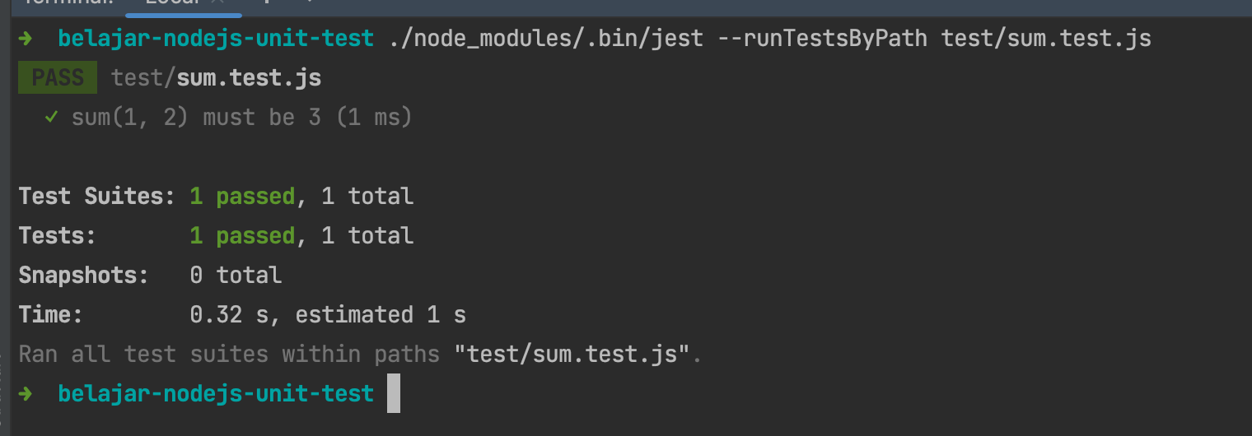
Kode : Run Test by Path

Slide 48
Matchers

Slide 49
Matchers
Saat kita membuat unit test, hal yang dilakukan adalah kita biasanya memiliki ekspektasi
Contoh pada kode sum() sebelumnya, ketika kita panggil function sum() dengan parameter 1 dan 2, ekspektasi kita adalah hasil return dari function sum() tersebut adalah 3
Di Jest, hal ini dinamakan Matchers
https://jestjs.io/docs/using-matchers

Slide 50
Expect Function
Matchers di Jest direpresentasikan dalam sebuah function bernama expect(value)
Function expect() mengembalikan object Matchers, yang bisa kita gunakan untuk mengetest value yang kita expect()
Ada banyak sekali function untuk melakukan test di Matchers, kita bisa baca detail nya di halaman dokumentasi API untuk function expect()
https://jestjs.io/docs/expect

Slide 51
Equals Matchers

Slide 52
Equals Matchers
Salah satu Matchers yang biasa digunakan ketika membuat unit test adalah equals matchers
Ini digunakan untuk memastikan bahwa data sesuai atau sama dengan ekspektasi kita

Slide 53
Equals Matchers Functions
Function | Keterangan
expect(value).toBe(expected) | Value sama dengan expected, biasanya digunakan untuk value bukan object
expect(value).toEqual(expected) | Value sama dengan expected, dimana membandingkan semua properties secara recursive, atau dikenal dengan deep equality

Slide 54
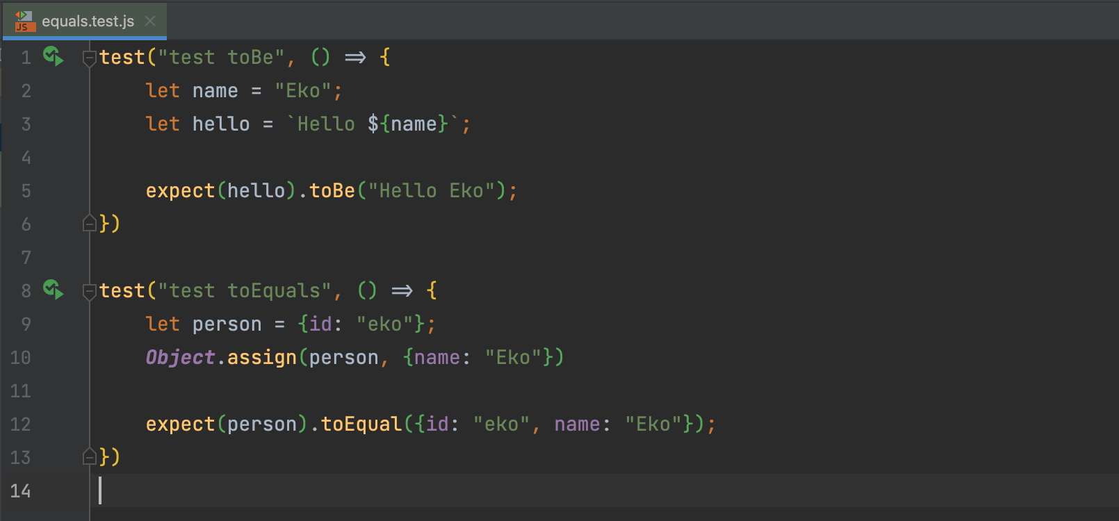
Kode : Equals Matchers

Slide 55
Truthiness Matchers

Slide 56
Truthiness Matchers
Dalam unit test, kadang kita ingin membedakan antara undefined, null dan false.
Dan kadang kita ingin melakukan ekspektasi nilai tersebut
Jest memiliki matchers untuk melakukan hal tersebut juga

Slide 57
Truthiness Matchers Functions
Function | Keterangan
expect(value).toBeNull() | Memastikan value adalah null
expect(value).toBeUndefined() | Memastikan value adalah undefined
expect(value).toBeDefined() | Kebalikan dari toBeUndefined()
expect(value).toBeTruthy() | Memastikan value bernilai apapun, asal if statement menganggap true
expect(value).toBeFalsy() | Memastikan value bernilai apapun, asal if statement menganggap false

Slide 58
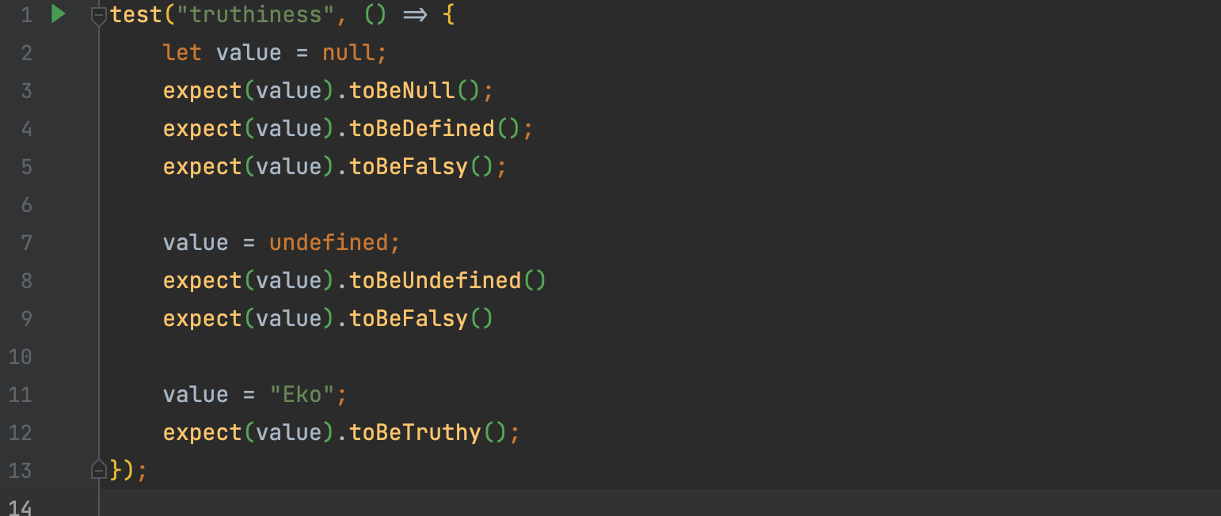
Kode : Truthiness Matchers

Slide 59
Numbers Matchers

Slide 60
Numbers Matchers
Jest juga memiliki matchers untuk digunakan untuk value berupa number
Ketika value berupa number, kita juga bisa menggunakan toBe() dan toEqua(), untuk memastikan bahwa number bernilai sama dengan expected

Slide 61
Numbers Matchers Functions
Function | Keterangan
.toBeGreaterThan(n) | Memastikan value lebih besar dari n
.toBeGreaterThanOrEqual(n) | Memastikan value lebih besar atau sama dengan n
.toBeLessThan(n) | Memastikan value lebih kecil dari n
.toBeLessThanOrEqual(n) | Memastikan value lebih kecil atau sama dengan n

Slide 62
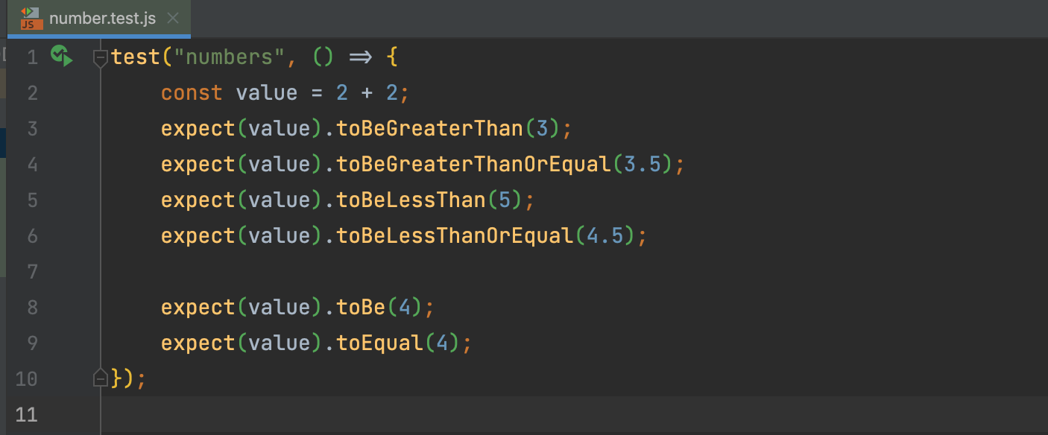
Kode : Numbers Matchers

Slide 63
Strings Matchers

Slide 64
Strings Matchers
Jest juga memiliki matchers function yang digunakan untuk value berupa String
Jika kita ingin memastikan sebuah string sama, kita bisa gunakan toBe() atau toEqual()

Slide 65
Strings Matchers Functions
Function | Keterangan
.toMatch(regex) | Memastikan value sesuai dengan regex

Slide 66
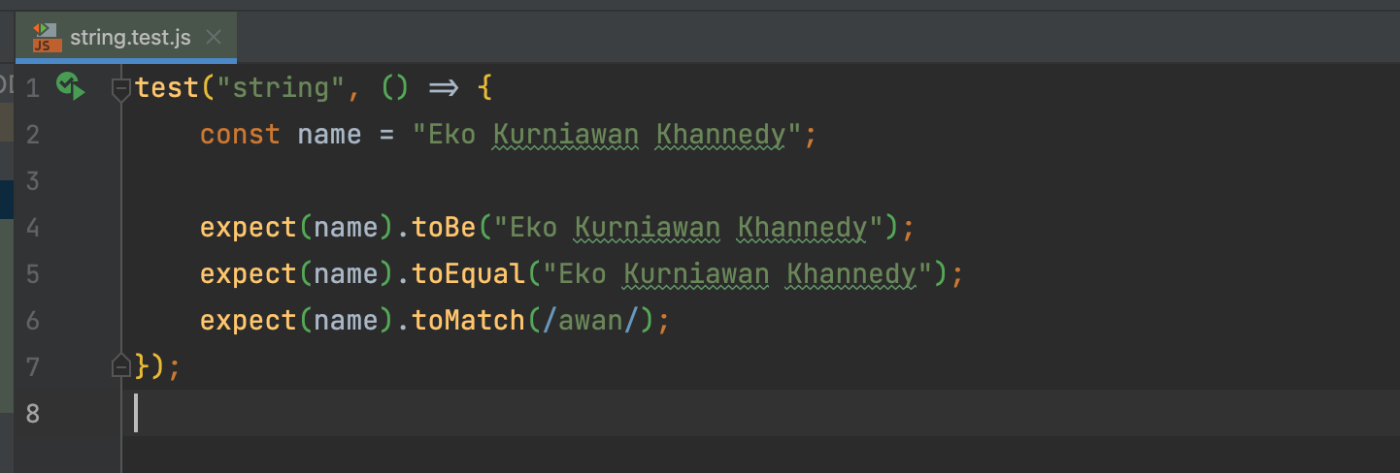
Kode : Strings Matchers

Slide 67
Arrays Matchers

Slide 68
Arrays Matchers
Jest juga memiliki function yang bisa kita gunakan untuk mengecek data di dalam sebuah value array
Jika ingin memastikan bahwa array sama, kita bisa menggunakan toEqual()

Slide 69
Arrays Matchers Functions
Function | Keterangan
.toContain(item) | Memastikan value array memiliki item, dimana pengecekan item menggunakan toBe()
.toContainEqual(item) | Memastikan value array memiliki item, dimana pengecekan item menggunakan toEqual()

Slide 70
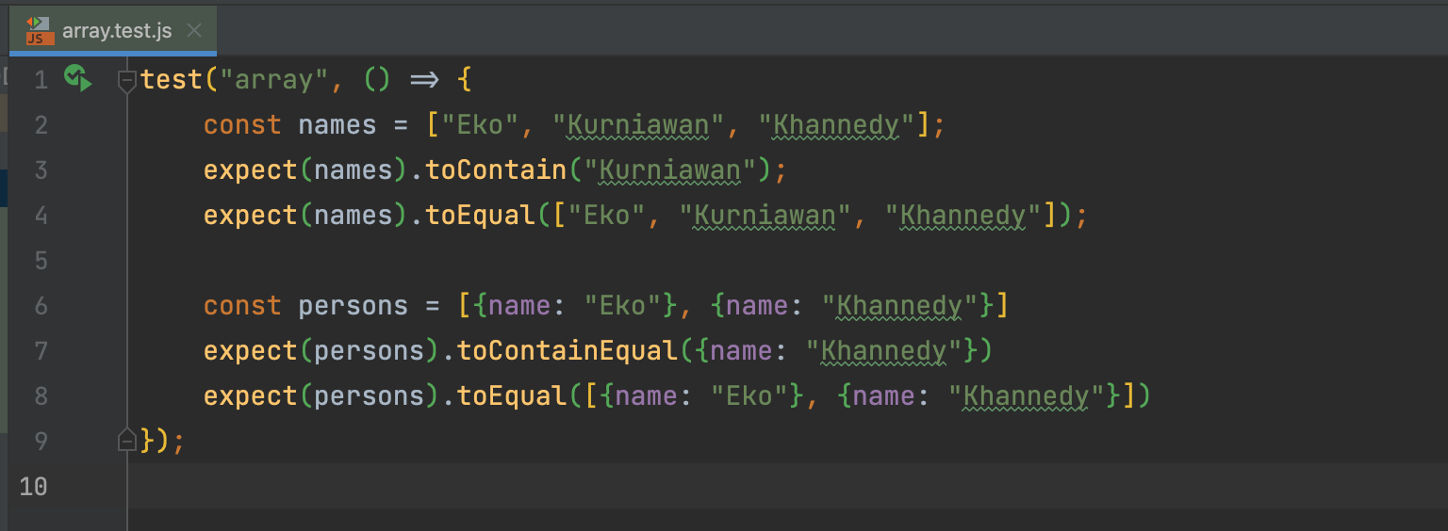
Kode : Arrays Matchers

Slide 71
Exceptions Matchers

Slide 72
Exceptions Matchers
Saat membuat kode program, kadang kita sering membuat exception
Dalam unit test pun, kadang kita berharap sebuah exception terjadi
Jest juga memiliki matchers untuk melakukan pengecekan exception
Khusus untuk jenis matchers exception, kita perlu menggunakan closure function di value expect() nya, hal ini untuk memastikan exception ditangkap oleh matchers, jika tidak menggunakan closure function, maka exception akan terlanjur terjadi sebelum kita memanggil expect() function

Slide 73
Exceptions Matchers Functions
Function | Keterangan
.toThrow() | Memastikan terjadi exception apapun
.toThrow(exception) | Memastikan terjadi exception sesuai dengan expected exception
.toThrow(message) | Memastikan terjadi exception sesuai dengan string message

Slide 74
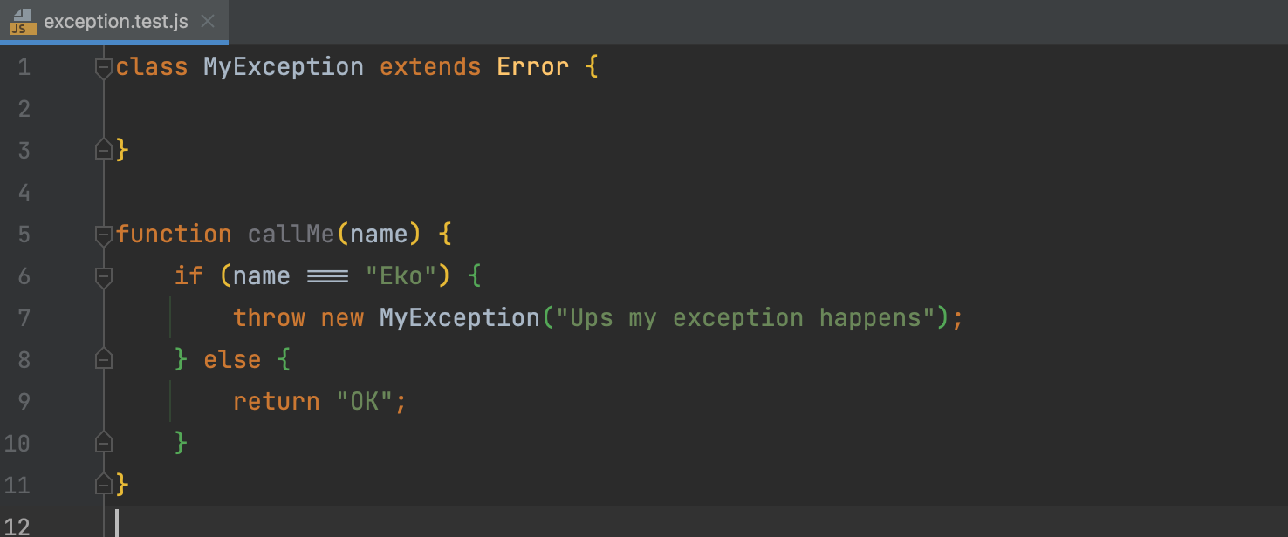
Kode : Contoh Exception dan Function

Slide 75
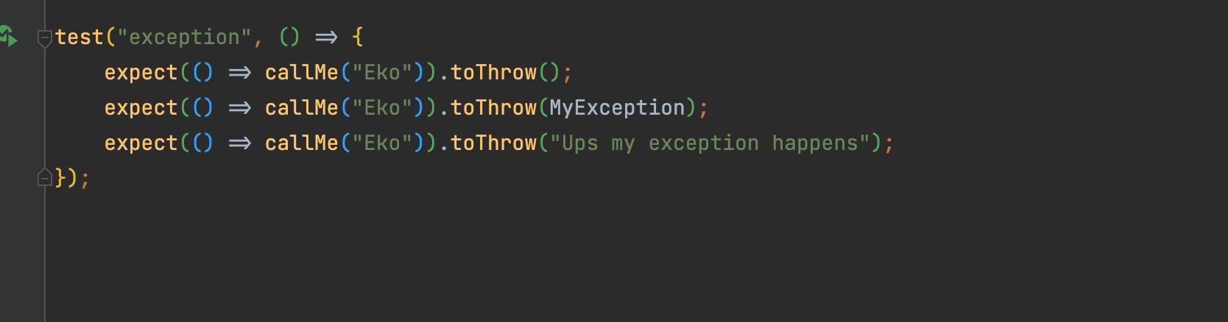
Kode : Exceptions Matchers

Slide 76
Not Matchers

Slide 77
Not Matchers
Saat melakukan pengecekan menggunakan matchers, kadang-kadang kita ingin melakukan pengecekan kebalikannya
Misal tidak sama dengan, tidak lebih dari, tidak contains, dan lain-lain
Jest memiliki fitur untuk melakukan “not” di Matchers nya, dengan menggunakan property not di matchers, secara otomatis kita akan melakukan pengecekan kebalikannya
Semua jenis matchers yang sudah kita bahas, mendukung property not ini

Slide 78
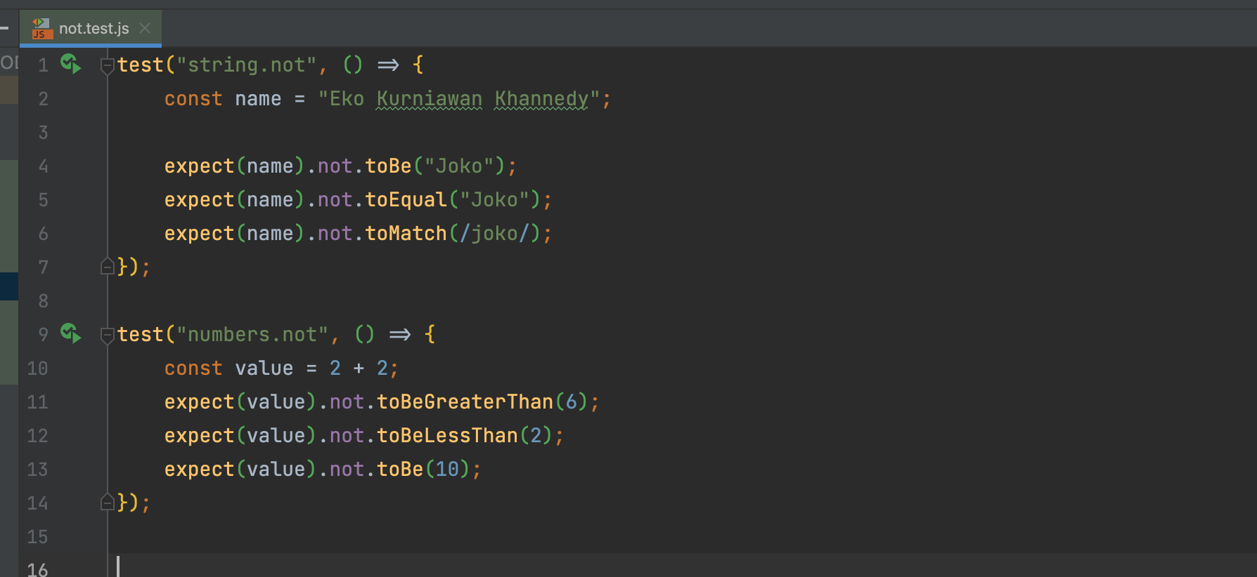
Kode : Not Matchers

Slide 79
Test Async Code

Slide 80
Test Async Code
Saat membuat kode program JavaScript, penggunaan kode asynchronous pasti sering kita gunakan, baik itu menggunakan Promise atau menggunakan Async Await
Jest terintegrasi dengan baik jika kita ingin melakukan pengetesan terhadap kode yang async
Namun saat kita melakukan pengetesan kode async, kita harus memberi tahu ke Jest, hal ini agar Jest tahu dan bisa menunggu kode async nya, sebelum melanjutkan ke unit test selanjutnya
Caranya sebenarnya sangat mudah, kita cukup gunakan async code di closure function Jest

Slide 81
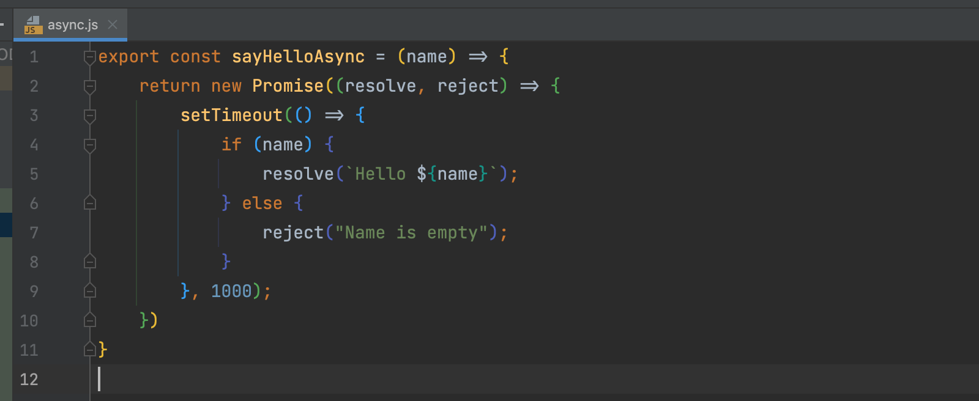
Kode : Async Function

Slide 82
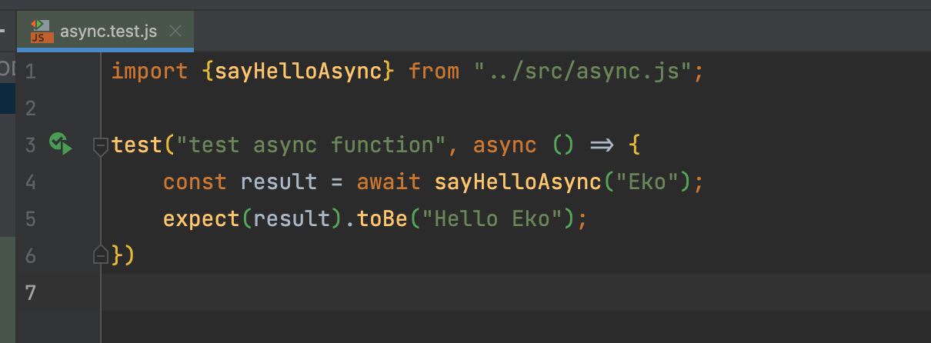
Kode : Test Async Function

Slide 83
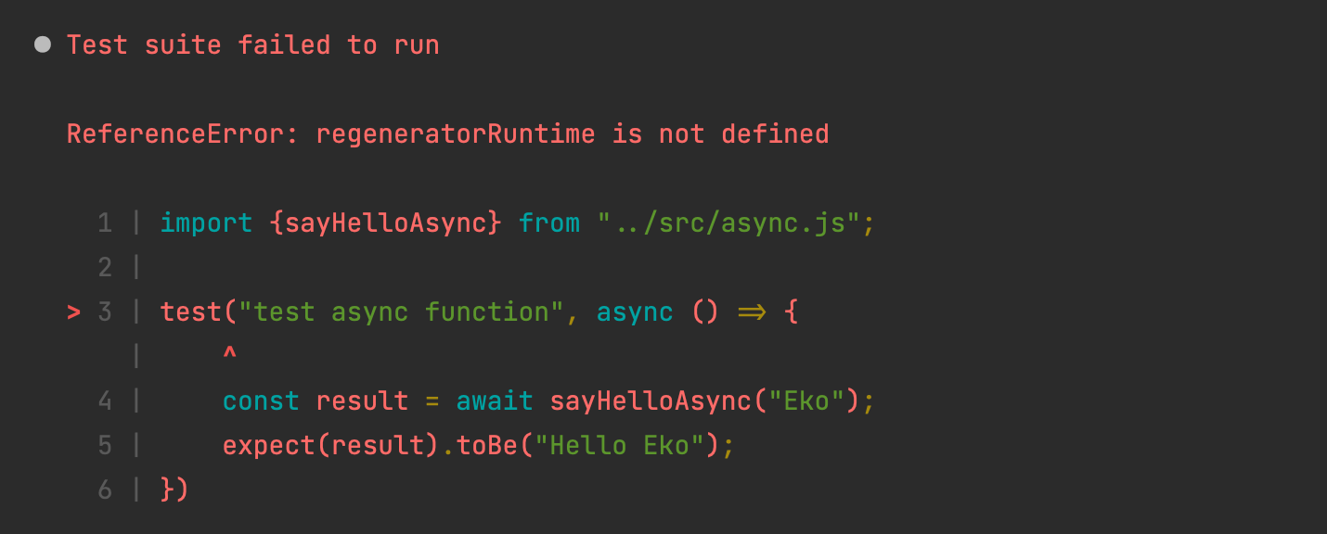
Error : Regenerator Runtime

Slide 84
Regenerator Runtime Error
Jangan khawatir jika terjadi regenerator runtime error.
Ini adalah error yang terjadi di Babel, hal ini secara default Babel tidak melakukan memiliki fitur untuk melakukan kompilasi runtime ketika menemukan fitur regenerator atau async function
Kita bisa menambahkan plugin untuk transform dan regenerator dengan menambahkan dependency: npm install @babel/plugin-transform-runtime
Selanjutnya tambahkan di babel.config.json

Slide 85
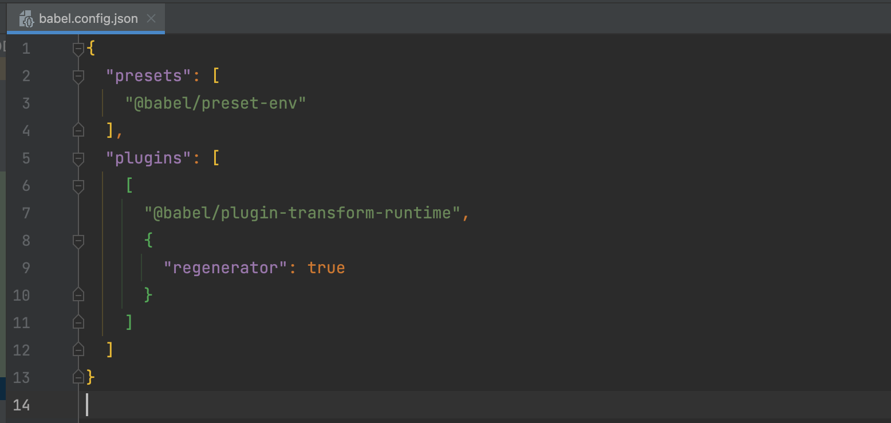
Kode : Babel Config

Slide 86
Async Matchers
Sebelumnya kita menggunakan async await untuk melakukan matchers, sebenarnya Jest juga memiliki fitur matchers terhadap data async atau Promise
Hal ini mempermudah kita ketika ingin melakukan matchers, sehingga tidak perlu melakukan await pada async function nya
Semua Async Matchers mengembalikan Promise

Slide 87
Async Matchers Functions
Function | Keterangan
expect(promise).resolves | Ekspektasi bahwa promise sukses, dan selanjutnya kita bisa gunakan Matchers function lainnya
expect(promise).rejects | Ekspektasi bahwa promise gagal, dan selanjutnya kita bisa gunakan Matchers function lainnya

Slide 88
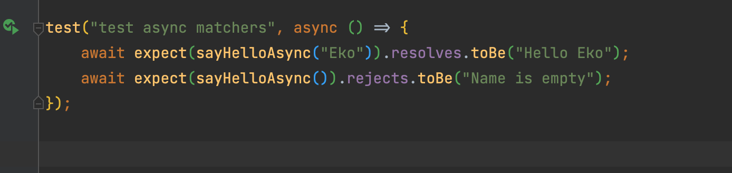
Kode : Async Matchers Functions

Slide 89
Setup Function

Slide 90
Setup Function
Kadang saat membuat unit test, kita membuat kode yang perlu dibuat sebelum unit test berjalan
Selain itu, kadang kita juga kita membuat kode yang perlu dilakukan setelah unit test berjalan
Jest memiliki fitur untuk menangani kasus seperti ini

Slide 91
Setup Functions
Function | Keterangan
beforeEach(function) | Function akan dieksekusi sebelum unit test berjalan, jika terdapat lima unit test dalam file, artinya akan dieksekusi juga sebanyak lima kali
afterEach(function) | Function akan dieksekusi setelah unit test selesai, jika terdapat lima unit test dalam file, artinya akan dieksekusi juga sebanyak lima kali

Slide 92
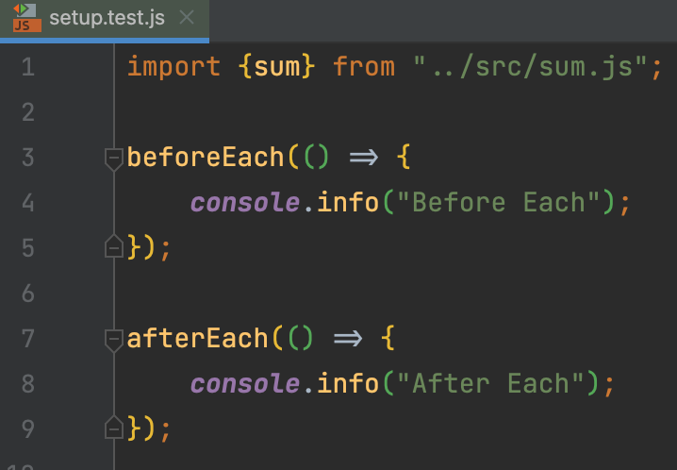
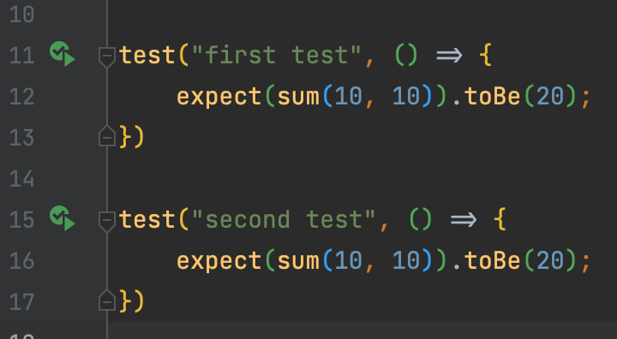
Kode : Setup Function

Slide 93
One-Time Setup Function
Namun kadang-kadang, kita ingin membuat kode yang hanya dieksekusi sekali saja dalam sebuah file unit test
Sekali sebelum semua unit test
Dan sekali setelah semua unit test
Jest juga menyediakan fitur tersebut

Slide 94
One-Time Setup Functions
Function | Keterangan
beforeAll(function) | Function akan dieksekusi sekali sebelum semua unit test berjalan di file unit test
afterAll(function) | Function akan dieksekusi sekali setelah semua unit test selesai di file unit test

Slide 95
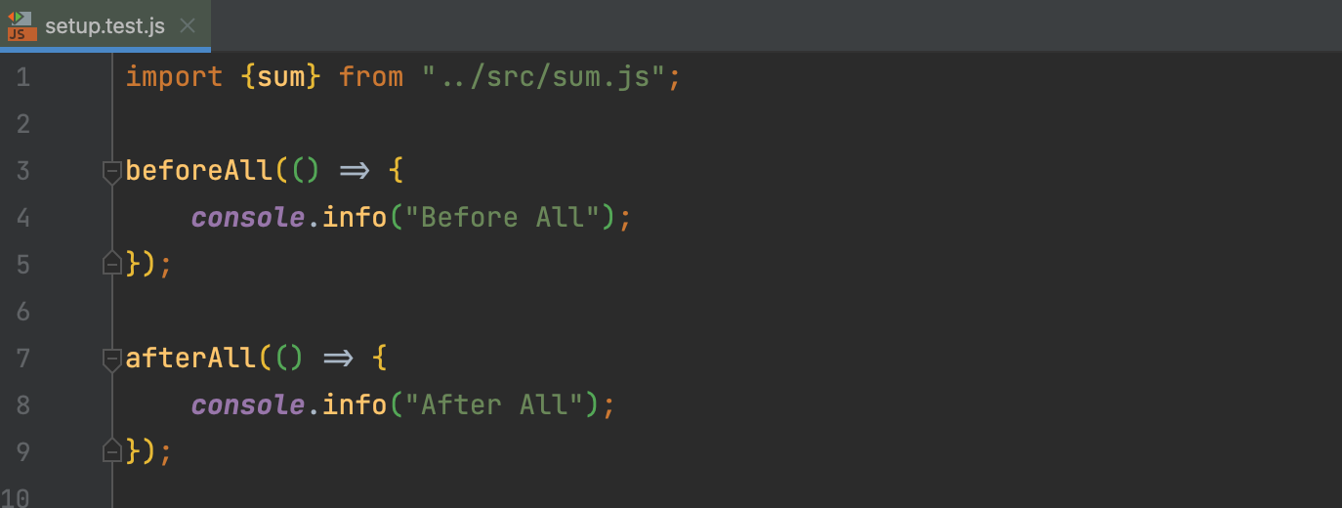
Kode : One-Time Setup Function

Slide 96
Async Setup Function
Async juga bisa dilakukan di Setup Function
Kita hanya perlu menggunakan kata kunci async pada parameter function di Setup Function nya

Slide 97
Scoping

Slide 98
Scoping
Saat kita menggunakan Setup Function, secara default akan dieksekusi pada setiap test() function yang terdapat di file unit test
Jest memiliki fitur scoping atau grouping, dimana kita bisa membuat group unit test menggunakan function describe()
Setup Function yang dibuat di dalam describe() hanya digunakan untuk unit test di dalam describe() tersebut
Namun Setup Function diluar describe() secara otomatis juga digunakan di dalam describe()

Slide 99
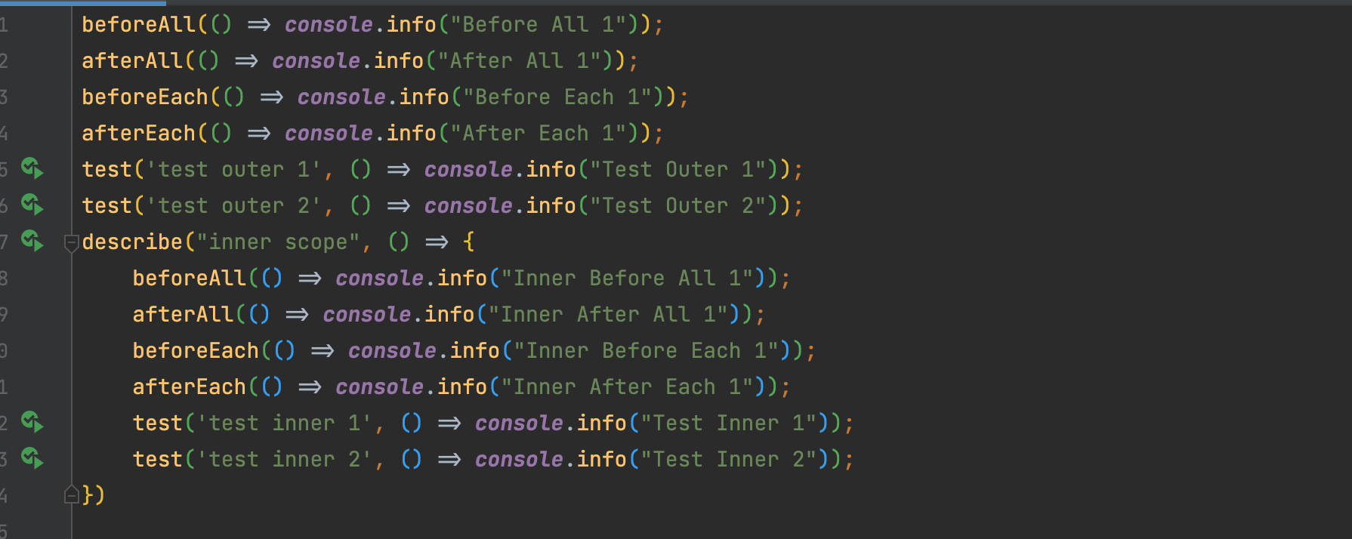
Kode : Scoping

Slide 100
Nested Scoping
Jest juga mendukung nested scoping, artinya kita bisa membuat scoping menggunakan describe() function di dalam describe() function

Slide 101
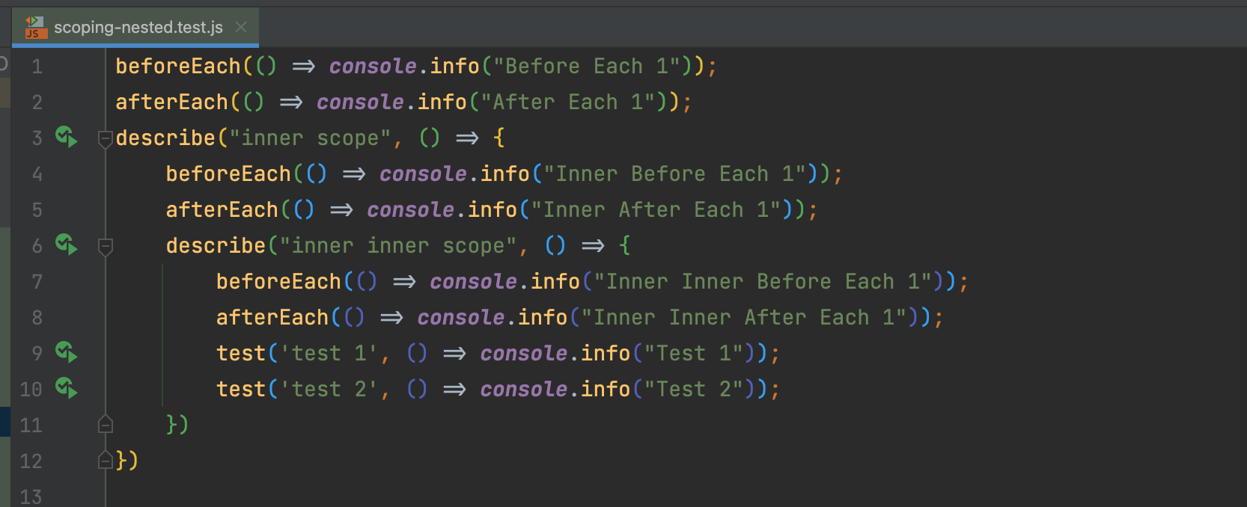
Kode : Nested Scoping

Slide 102
Code Coverage

Slide 103
Code Coverage
Saat kita membuat unit test, kadang kita ingin tahu apakah semua kode kita sudah tercakupi dengan semua skenario unit test kita atau belum
Jest memiliki fitur yang bernama Code Coverage, dengan ini, kita bisa melihat kode mana yang sudah tercakupi dengan unit test, dan mana yang belum
Praktek ini merupakan salah satu best practice dengan menentukan jumlah persentase kode yang harus tercakupi oleh unit test, misal 80%

Slide 104
Menggunakan Fitur Code Coverage
Secara default, Jest tidak menggunakan fitur Code Coverage, jika kita ingin menggunakan Code Coverage, kita perlu ubah konfigurasi Jest
Caranya kita tambahkan atribut collectCoverage dengan nilai true
https://jestjs.io/docs/configuration#collectcoverage-boolean

Slide 105
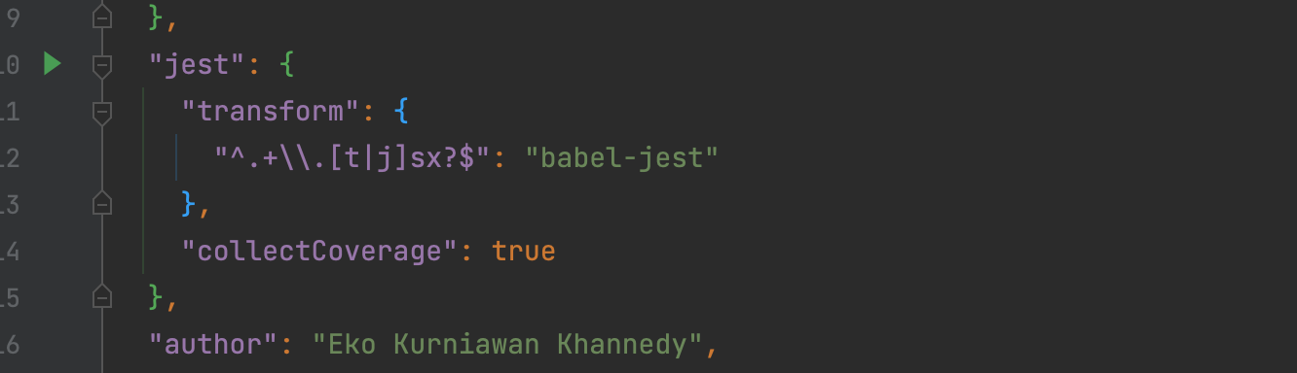
Kode : package.json

Slide 106
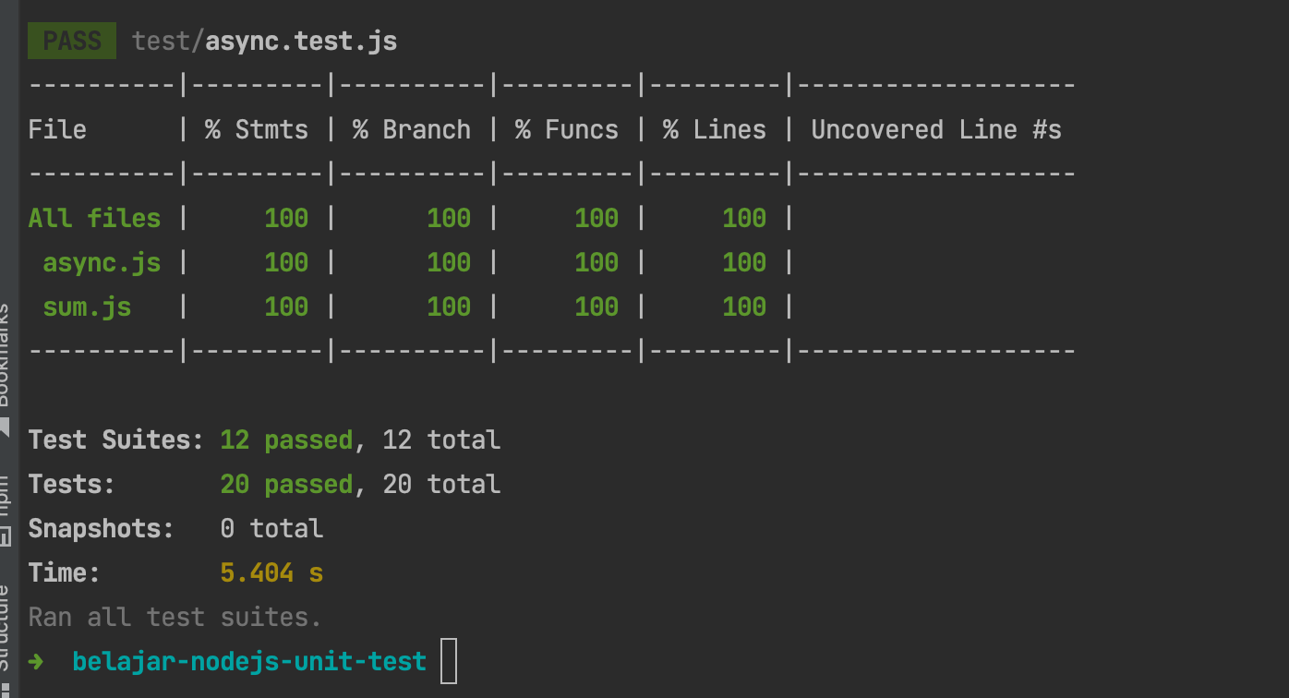
Kode : Hasil Coverage

Slide 107
Folder Coverage
Jest Code Coverage secara otomatis membuat folder coverage di project kita
Jangan lupa untuk meng-ignore folder tersebut agar tidak ter commit ke project kita
Folder coverage tersebut berisi laporan Code Coverage berupa file html yang bisa kita lihat dengan mudah

Slide 108
Coverage Threshold
Kadang ada kalanya kita ingin memastikan persentase Code Coverage, hal ini agar programmer dalam project pasti membuat unit test dengan baik
Jest memiliki fitur untuk menentukan Coverage Threshold dengan persentase, dimana jika Threshold nya dibawah persentase yang sudah ditentukan, secara otomatis maka unit test akan gagal
Kita bisa tambahkan konfigurasi coverageThreshold
https://jestjs.io/docs/configuration#coveragethreshold-object

Slide 109
Jenis Code Coverage
Jenis | Keterangan
branches | Alur program
functions | Function
lines | Baris
statements | Statement

Slide 110
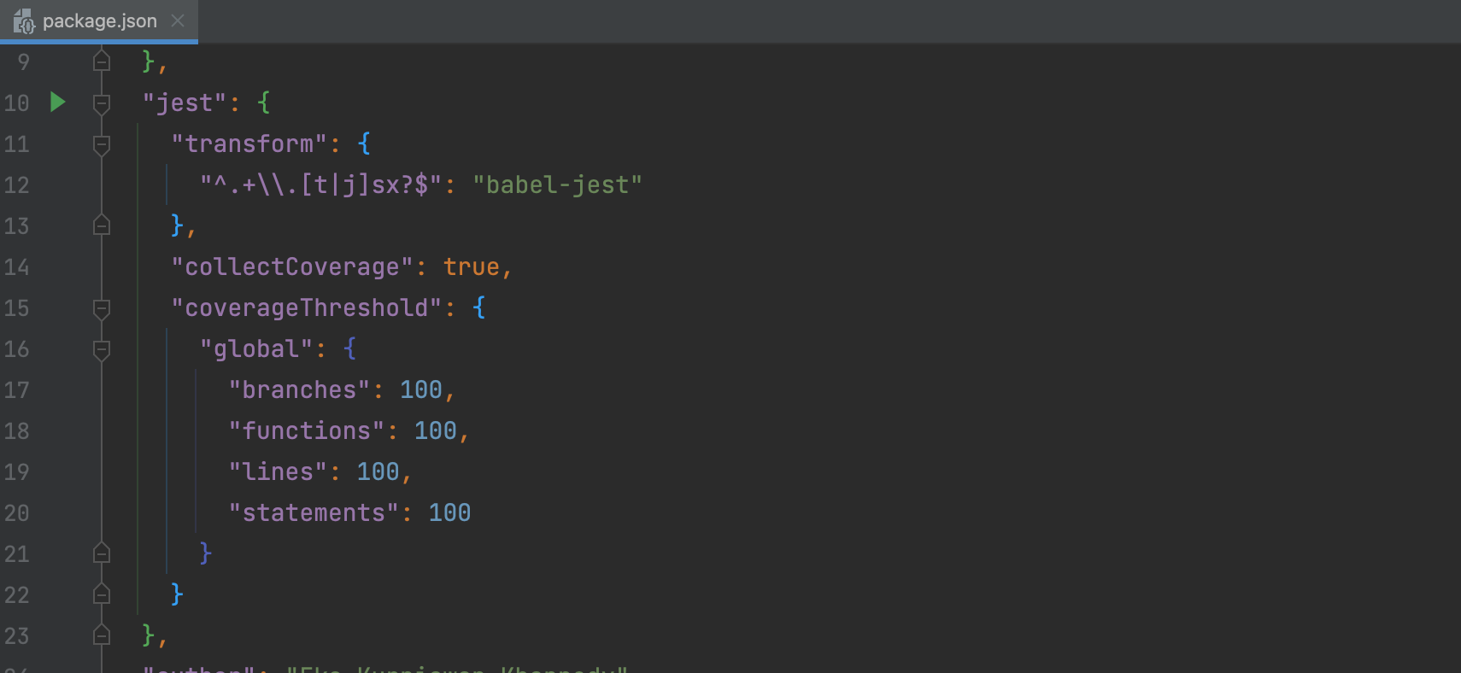
Kode : package.json

Slide 111
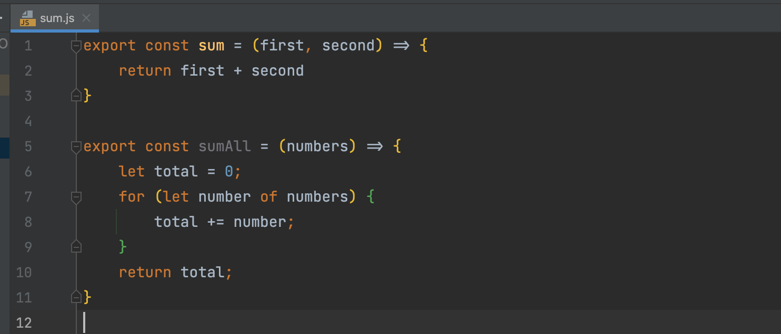
Kode : Update sum.js

Slide 112
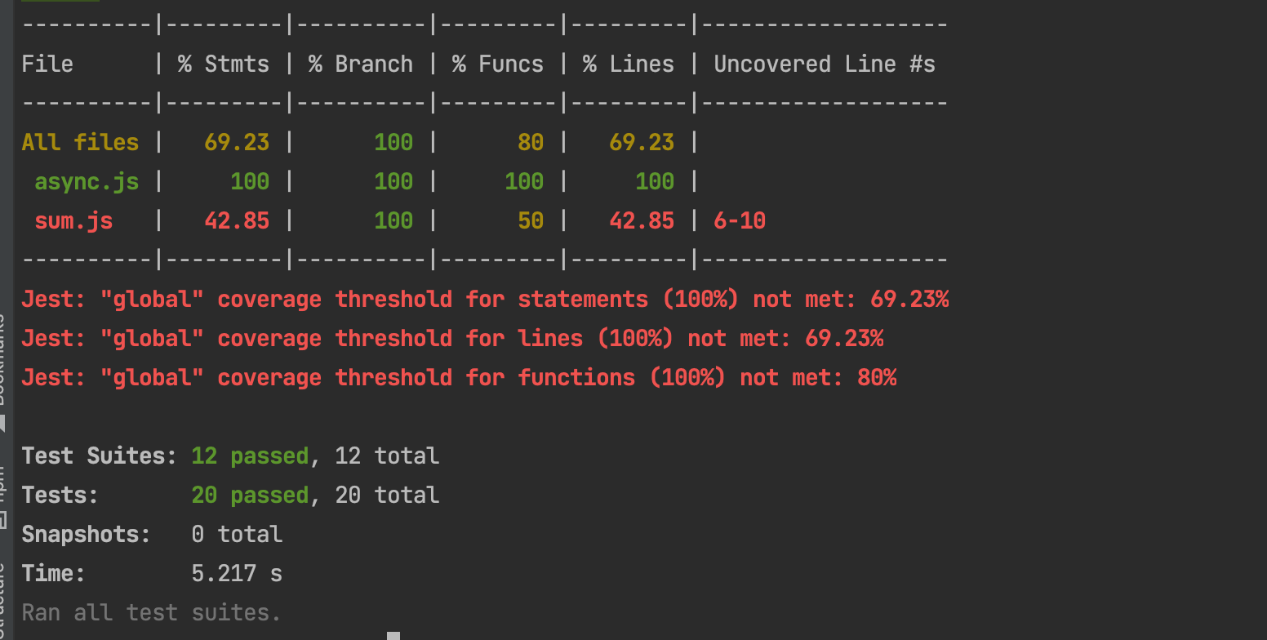
Kode : Hasil Unit Test

Slide 113
Collect Coverage
Kadang saat project kita sudah besar, kita ingin menentukan bagian kode mana yang ingin digunakan untuk menghitung Code Coverage nya
Kita bisa menggunakan atribut collectCoveerageFrom
https://jestjs.io/docs/configuration#collectcoveragefrom-array

Slide 114
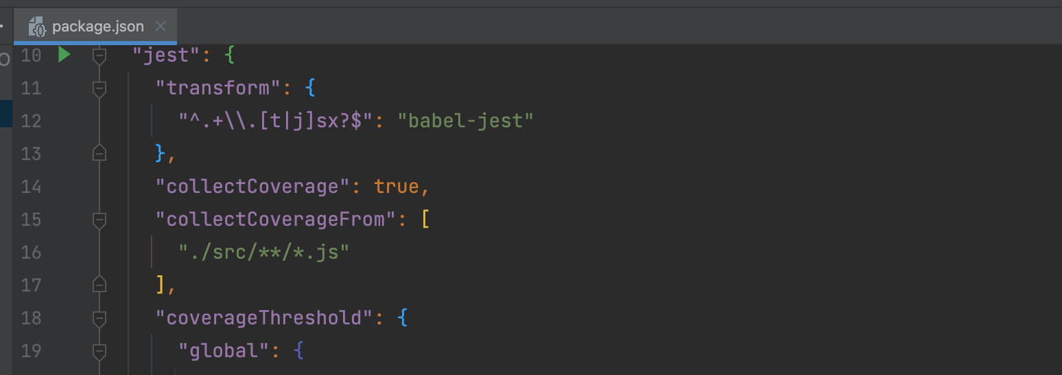
Kode : package.json

Slide 115
It Function

Slide 116
It Function
Sebelumnya untuk membuat unit test, kita menggunakan function test()
Di Jest, terdapat alias untuk function test(), yaitu it()
Sebenarnya tidak ada bedanya dengan function test(), hanya saja, kadang ada programmer yang lebih suka menggunakan function it() agar unit test yang dibuat mirip dengan cerita ketika dibaca kodenya

Slide 117
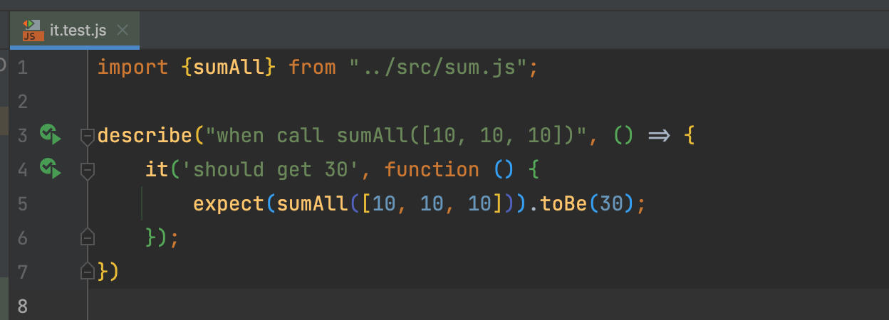
Kode : It Function

Slide 118
Skip Function

Slide 119
Skip Function
Saat membuat unit test, lalu kita mendapatkan masalah di salah satu unit test, kadang kita ingin meng-ignore unit test tersebut terlebih dahulu
Kita tidak perlu menambahkan komentar pada unit test tersebut
Kita bisa menggunakan skip function, yang secara otomatis akan menjadikan unit test tersebut ter-ignore dan tidak akan di eksekusi
https://jestjs.io/docs/api#testskipname-fn

Slide 120
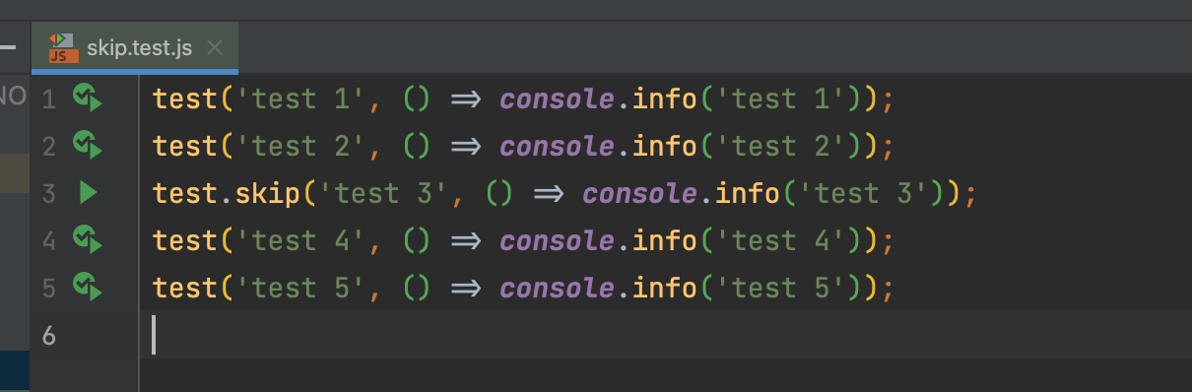
Kode : Skip Function

Slide 121
Only Function

Slide 122
Only Function
Ketika kita melakukan proses debugging di unit test di dalam sebuah file yang unit test nya banyak, kadang kita ingin fokus ke unit test tertentu
Jika kita menggunakan skip unit test yang lain, maka akan sulit jika terlalu banyak
Kita bisa menggunakan Only Function, untuk memaksa dalam file tersebut, hanya unit test yang ditandai dengan Only yang di eksekusi
https://jestjs.io/docs/api#testonlyname-fn-timeout

Slide 123
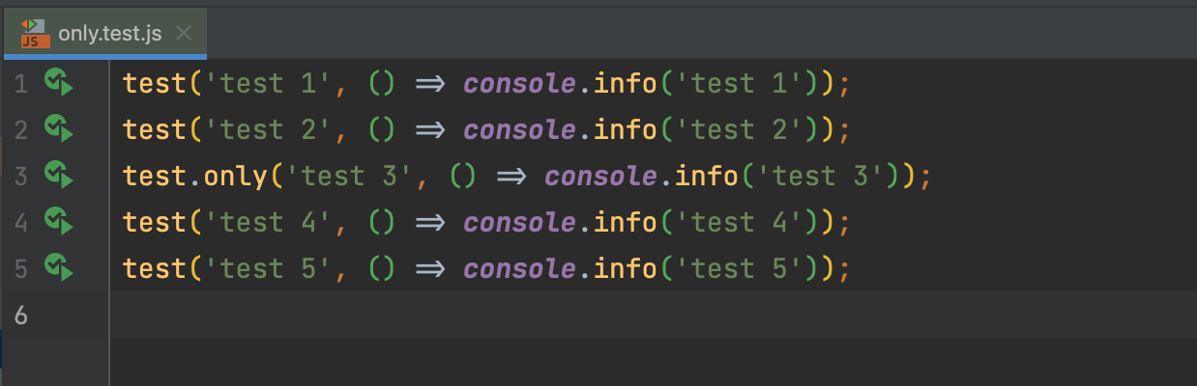
Kode : Only Function

Slide 124
Each Function

Slide 125
Duplicate Unit Test
Salah satu kesalahan yang biasa dilakukan adalah membuat unit test yang duplicate
Biasanya alasan melakukan duplicate unit test, hanya karena data yang di test nya saja berbeda

Slide 126
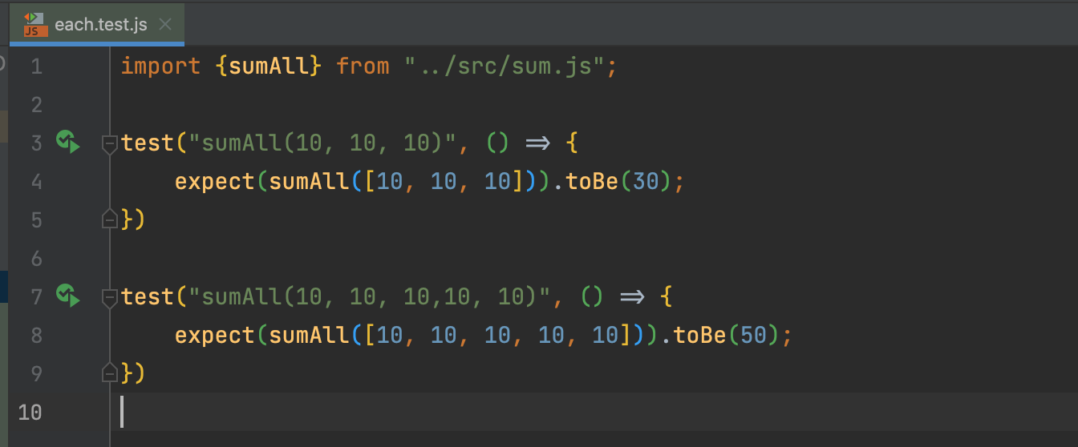
Kode : Duplicate Unit Test

Slide 127
Each Function
Pada kasus seperti ini, dimana kode unit test nya tidak berbeda, yang berbeda hanya datanya saja, sangat direkomendasikan menggunakan Each Function di Jest
Each Function memungkinkan kita menggunakan data dalam bentuk array, yang akan di iterasi ke dalam kode unit test yang sama
https://jestjs.io/docs/api#testeachtablename-fn-timeout

Slide 128
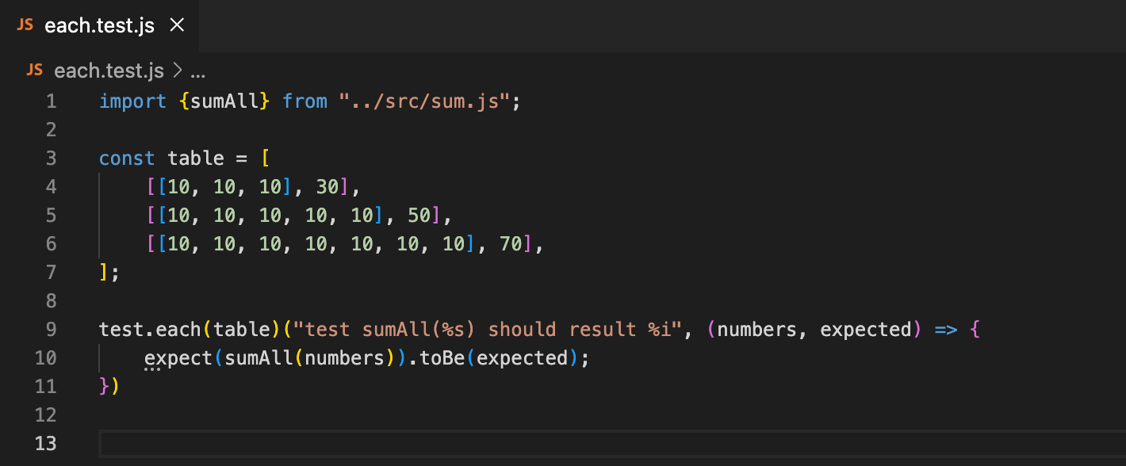
Kode : Each Function

Slide 129
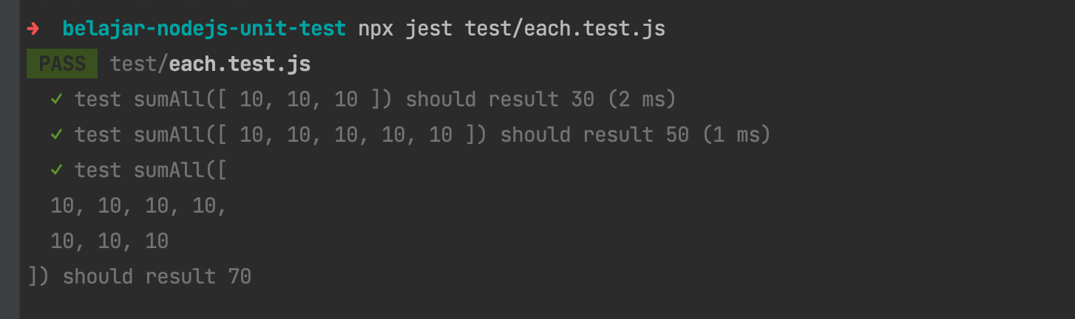
Kode : Hasil Unit Test

Slide 130
Object Sebagai Data
Kadang, saat menggunakan data Array, jika terlalu banyak parameternya, maka akan membingungkan
Each Function juga bisa menggunakan data Object, namun kita perlu melakukan destructuring

Slide 131
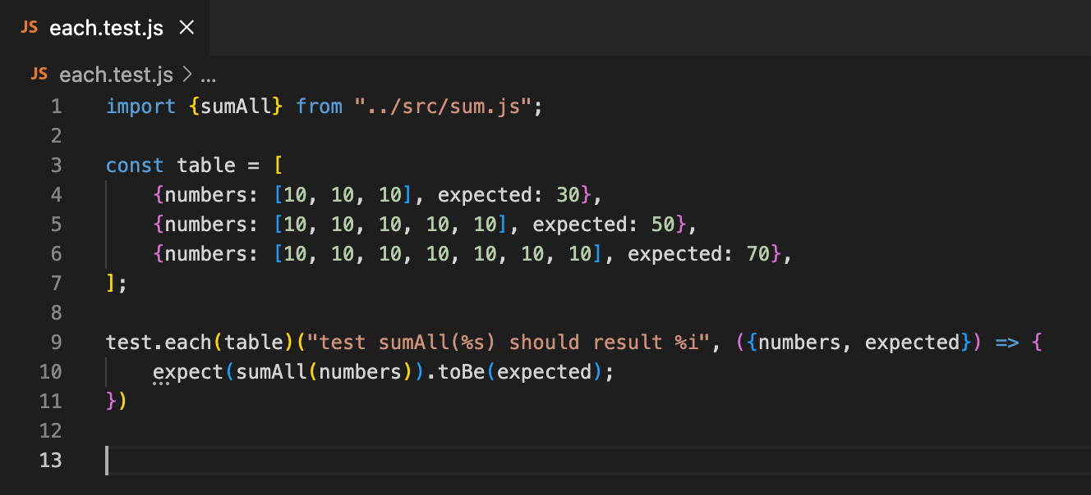
Kode : Each Function dengan Object

Slide 132
Concurrent Test

Slide 133
Concurrent Test
Secara default, semua unit test akan dijalankan secara sequential, dan unit test selanjutnya akan dijalankan ketiak unit test sebelumnya telah selesai
Jest juga mendukung concurrent unit test, dimana kita bisa menandai sebuah unit test agar jalan secara concurrent atau async sehingga tidak perlu ditunggu
Saat dibuatnya materi ini, fitur concurrent sendiri masih experimental atau belum stabil
https://jestjs.io/docs/api#testconcurrentname-fn-timeout

Slide 134
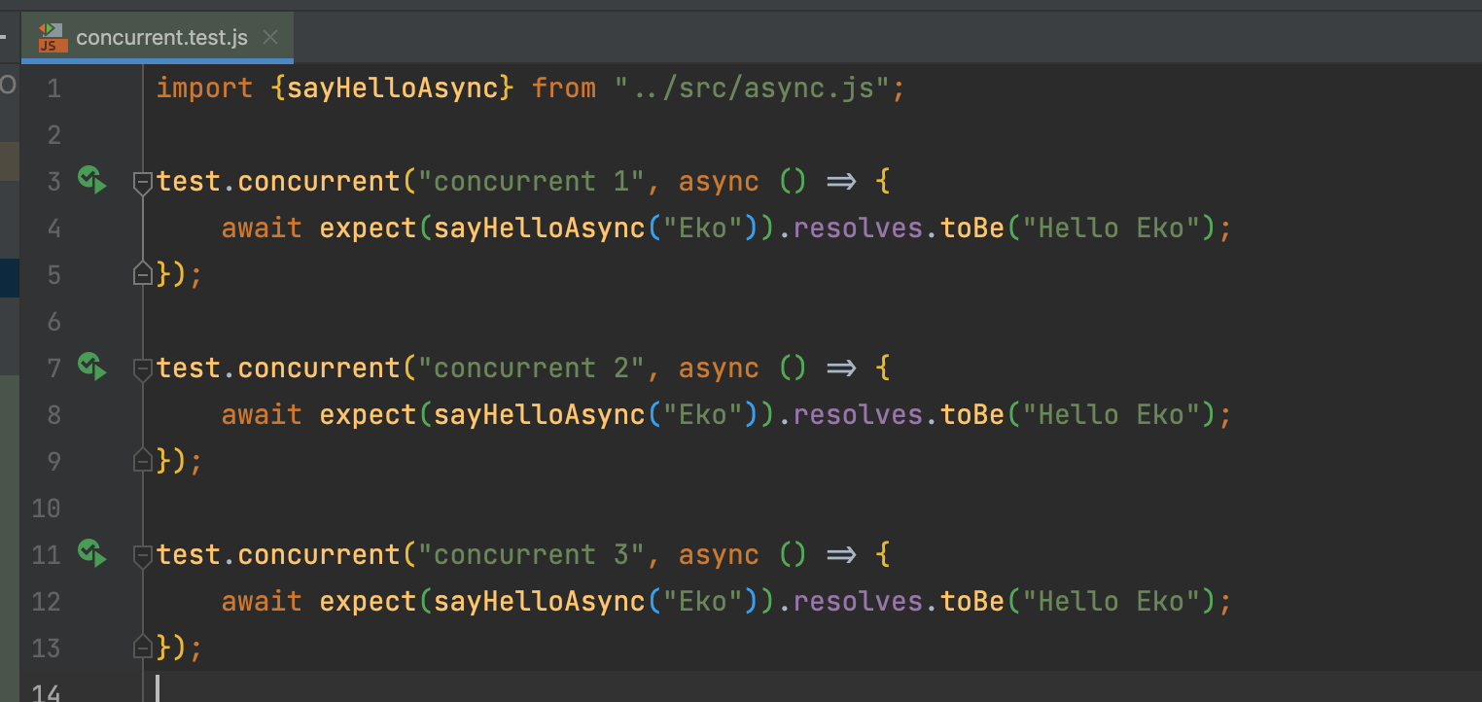
Kode : Concurrent Test

Slide 135
Membatasi Concurrent
Kita bisa membatasi berapa banyak concurrent test yang berjalan dengan cara menambahkan konfigurasi di Jest nya
https://jestjs.io/docs/configuration#maxconcurrency-number

Slide 136
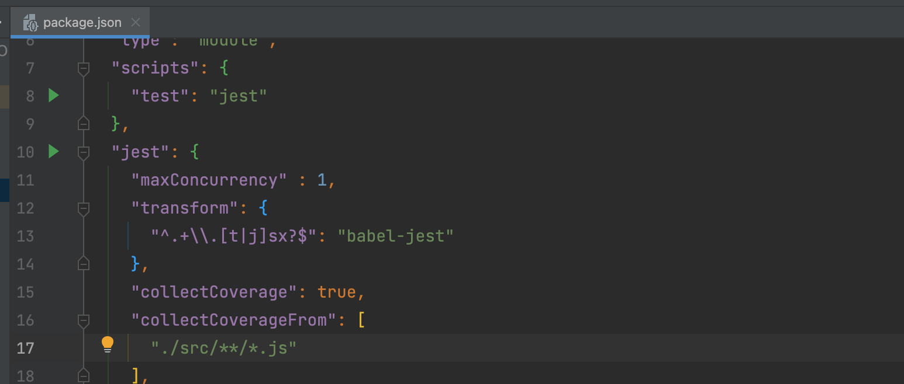
Kode : package.json

Slide 137
Todo Function

Slide 138
Todo Function
Gunakan Todo Function ketika kita berencana membuat unit test, namun dilakukan
Todo Function akan ditampilkan sebagai summary ketika kita menjalankan unit test, untuk mengingatkan kita
https://jestjs.io/docs/api#testtodoname

Slide 139
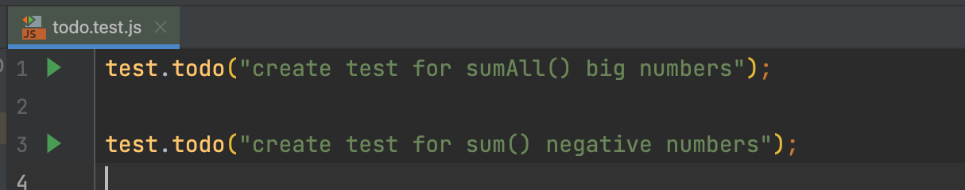
Kode : Todo Function

Slide 140
Failing Function

Slide 141
Failing Function
Dalam membuat unit test, jangan hanya membuat skenario sukses
Kadang kita juga perlu membuat skenario gagal, atau ekspektasi kita gagal, contoh misal ketika kita mengirim data tidak valid, maka kita berharap kalo kode nya terjadi error
Pada kasus ini, Jest menyediakan fitur Failing Function
https://jestjs.io/docs/api#testfailingname-fn-timeout

Slide 142

Kode : Say Hello Function

Slide 143

Kode : Failing Function

Slide 144
Mock

Slide 145
Kesulitan Unit Test
Saat membuat unit test, kadang kita terkendala dengan bagian kode yang sulit di test
Misal, terdapat kode yang melakukan interaksi dengan sistem lain, misal database, message broker, third party web service, dan lain-lain
Jika kita lakukan unit test dengan cara berinteraksi secara langsung, maka akan sulit untuk konsisten, misal unit test pertama sukses, ketika dijalankan lagi, ternyata gagal karena datanya sudah ada yang sebelumnya
Pada kasus seperti ini, ada baiknya kita melakukan Mocking

Slide 146
Mock
Dalam pemrograman, Mock Object adalah object tiruan yang kita buat, yang tingkah lakunya menyerupai dengan object aslinya
Salah satu fitur dalam Mock Object adalah, kita bisa memberitahu tingkah laku dari object tersebut sesuai dengan yang kita inginkan
Mock Object ini menjadi sangat cocok untuk kita gunakan ketika melakukan unit test yang berhubungan dengan sistem lain, sehingga kita tidak perlu berinteraksi dengan sistem lain tersebut

Slide 147
Jenis Mock
Jest mendukung banyak jenis Mock, diantaranya
Mock Function, yang bisa kita gunakan untuk membuat tiruan dari sebuah function
Mock Class, yang bisa kita gunakan untuk membuat tiruan dari object Class
Mock Modules, yang bisa kita gunakan untuk membuat tiruan dari Modules

Slide 148
Mock Function

Slide 149
Mock Function
Jest bisa digunakan untuk membuat mock function
Dimana kita bisa membuat tiruan dari sebuah function
Salah satu fitur dari mock function adalah, kita bisa melihat detail dari parameter yang digunakan untuk memanggil mock function tersebut
Untuk membuat mock function, kita bisa menggunakan jest.fn()
https://jestjs.io/docs/mock-function-api#jestfnimplementation

Slide 150

Kode : Calculate Function

Slide 151

Kode : Mock Function

Slide 152
Mock Property
Saat menggunakan mock, kadang kita ingin melihat parameter apa yang digunakan untuk memanggil mock
Atau bahkan return value apa yang dikembalikan oleh mock function
Kita bisa menggunakan property mock dari mock function untuk melihatnya
https://jestjs.io/docs/mock-function-api#mockfnmockcalls
https://jestjs.io/docs/mock-function-api#mockfnmockresults

Slide 153

Kode : Mock Function Property

Slide 154
Mock Return Value
Kadang ada kasus dimana kita ingin membuat mock function dengan return value yang sudah ditentukan
Namun jika pada kasus sederhana tanpa butuh logic, kita bisa membuat return value dengan mudah pada mock function
Kita bisa memanfaatkan function mockReturnValue(returnValue) atau mockReturnValueOnce(returnValue)
https://jestjs.io/docs/mock-function-api#mockfnmockreturnvaluevalue
https://jestjs.io/docs/mock-function-api#mockfnmockreturnvalueoncevalue

Slide 155

Kode : Calculate And Return Function

Slide 156

Kode : Mock Return Value

Slide 157
Mock Implementation
Pada kasus tertentu, kadang kita ingin membuat implementasi logic dari sebuah mock function
Dengan menggunakan ini, kita bisa mengubah juga return value dari mock function secara dinamis
Kita bisa menggunakan mockImplementation() atau mockImplementationOnce()
https://jestjs.io/docs/mock-function-api#mockfnmockimplementationfn
https://jestjs.io/docs/mock-function-api#mockfnmockimplementationoncefn

Slide 158

Kode : Mock Implementation

Slide 159
Mock Async Function

Slide 160
Mock Async Function
Sebelumnya kita sudah membuat Mock Function
Jest juga bisa digunakan untuk membuat Mock Function yang bersifat Async, sehingga mengembalikan Promise
Ada beberapa function yang bisa kita gunakan untuk mengembalikan result Promise
mockResolvedValue(value) https://jestjs.io/docs/mock-function-api#mockfnmockresolvedvaluevalue
mockRejectedValue(value) https://jestjs.io/docs/mock-function-api#mockfnmockrejectedvaluevalue
Atau kita bisa manual membuat Promise dengan menggunakan mockImplementation()

Slide 161

Kode : Get Balance Async

Slide 162

Kode : Get Balance Success

Slide 163

Kode : Get Balance Error

Slide 164
Mock Matchers

Slide 165
Mock Matchers
Sebelumnya, untuk mengecek berapa kali mock function dipanggil, atau apa parameter yang diterima oleh mock function, kita lakukan secara manual dengan mengecek data di mock property
Jest sendiri menyediakan fitur Matchers untuk mock, dimana kita bisa melakukan matchers dengan lebih mudah dibandingkan secara manual

Slide 166
Mock Matchers Function
Function | Keterangan
expect(mock).toHaveBeenCalled() | Memastikan mock pernah dipanggil
expect(mock).toHaveBeenCalledTimes(number) | Memastikan mock pernah dipanggil sebanyak number
expect(mock).toHaveBeenCalledWith(arg1, arg2, ...) | Memastikan mock pernah dipanggil dengan parameter
https://jestjs.io/docs/expect#tohavebeencalled

Slide 167

Kode : Mock Matchers

Slide 168
Mock Modules

Slide 169
Mock Modules
Saat membuat aplikasi, sudah pasti kita akan sering menggunakan JS Module, baik itu yang kita buat sendiri, atau JS Modules opensource
Jest juga bisa digunakan untuk melakukan mock terhadap modules

Slide 170

Kode : Database Module

Slide 171

Kode : Class Product Service

Slide 172
Melakukan Mock Module
Untuk melakukan mock modules, kita bisa gunakan function jest.mock(module)
Secara otomatis ketika kita import dari module tersebut, maka jest akan melakukan mock
https://jestjs.io/docs/jest-object#jestmockmodulename-factory-options
Jika kita tidak ingin melakukan mock lagi, kita bisa gunakan jest.unmock()
https://jestjs.io/docs/jest-object#jestunmockmodulename

Slide 173

Kode : Mock Modules (1)

Slide 174

Kode : Mock Modules (2)

Slide 175
Mock Partial Modules

Slide 176
Mock Partial Modules
Saat kita melakukan mock modules, maka secara default seluruh modules tersebut akan di mock oleh Jest
Kadang, kita tidak ingin melakukan mock semua bagian di modules, mungkin hanya beberapa bagian saja
Jest juga memiliki fitur yang bisa kita gunakan untuk menggunakan module aslinya menggunakan jest.requireActual(module)
https://jestjs.io/docs/jest-object#jestrequireactualmodulename

Slide 177

Kode : Mock Partial Modules

Slide 178

Kode : Test Mock Partial Modules

Slide 179
Mock Class

Slide 180
Mock Class
Sebelumnya kita sudah bahas tentang cara melakukan Mock Function, dan juga melakukan mock function di Modules
Selain Function, Jest juga bisa digunakan untuk melakukan Mock Class
Seperti yang sudah kita pelajari di JavaScript OOP, Class di JavaScript sebenarnya adalah Constructor Function, yang sebenarnya tidak ada bedanya dengan Function biasanya
Oleh karena itu, untuk melakukan Mock Class, sama saja seperti kita melakukan Mock Function

Slide 181

Kode : Class UserRepository

Slide 182


Kode : Class User Service

Slide 183

Kode : Mock Class (1)

Slide 184

Kode : Mock Class (2)

Slide 185
Mock Partial Class

Slide 186
Mock Partial Class
Saat kita melakukan mock class dengan melakukan mock modules, secara otomatis semua function di class tersebut akan ter-mock
Kadang, misal ada kasus dimana kita ingin melakukan mock hanya sebagian function saja di dalam class
Pada kasus ini, kita bisa menggunakan jest.spyOn()
https://jestjs.io/docs/jest-object#jestspyonobject-methodname

Slide 187

Kode : Mock Partial Class

Slide 188
Materi Selanjutnya

Slide 189
Materi Selanjutnya
ExpressJS
NodeJS Database
Dan lain-lain

